Slide 1

Tesi Sperimentale
Sviluppo di un Mokup per la prototipazione
di architetture di controllo per Tokamak
Relatore
Prof. Daniele Carnevale
Correlatore
Marco Passeri
Candidato
Emanuele Alfano
A.A 2020/2021

Slide 2
Struttura della presentazione
Tokamak e fusione nucleare
15/10/2021 Sviluppo di un Mokup per la prototipazione di architetture di controllo per Tokamak Pagina 2

Slide 3
Struttura della presentazione
Tokamak e fusione nucleare
Componenti del prototipo
15/10/2021 Sviluppo di un Mokup per la prototipazione di architetture di controllo per Tokamak Pagina 3

Slide 4
Struttura della presentazione
Tokamak e fusione nucleare
Componenti del prototipo
Modellazione e stima dei parametri
15/10/2021 Sviluppo di un Mokup per la prototipazione di architetture di controllo per Tokamak Pagina 4

Slide 5
Struttura della presentazione
Tokamak e fusione nucleare
Componenti del prototipo
Modellazione e stima dei parametri
Creazione del controllo e implementazione
15/10/2021 Sviluppo di un Mokup per la prototipazione di architetture di controllo per Tokamak Pagina 5

Slide 6
Struttura della presentazione
Tokamak e fusione nucleare
Componenti del prototipo
Modellazione e stima dei parametri
Creazione del controllo e implementazione
Libreria di comunicazione (EMP)
15/10/2021 Sviluppo di un Mokup per la prototipazione di architetture di controllo per Tokamak Pagina 6

Slide 7
Struttura della presentazione
Tokamak e fusione nucleare
Componenti del prototipo
Modellazione e stima dei parametri
Creazione del controllo e implementazione
Libreria di comunicazione (EMP)
Sviluppi Futuri
15/10/2021 Sviluppo di un Mokup per la prototipazione di architetture di controllo per Tokamak Pagina 7

Slide 8
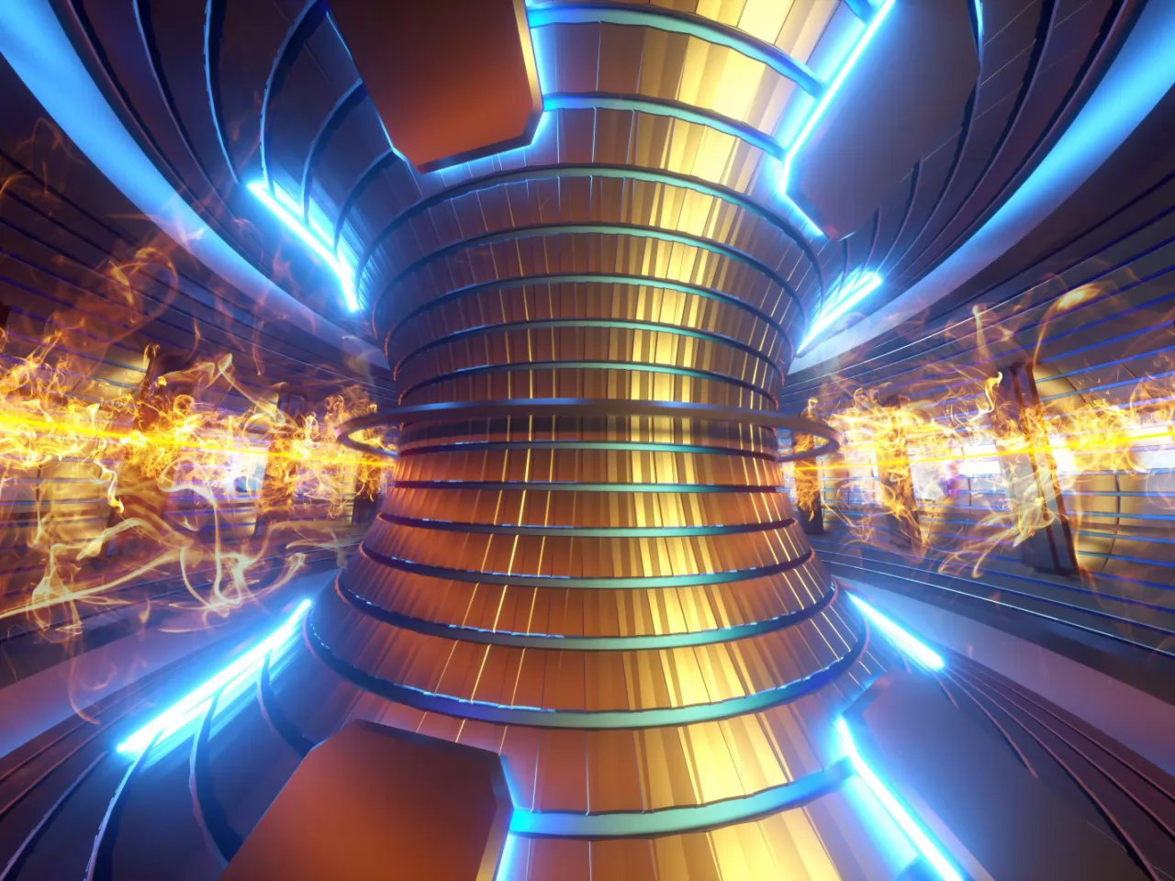

Collaborazioni
Il progetto si colloca nell’ambito delle tecniche di controllo per impianti Tokamak, realizzata in collaborazione con il centro ricerche ENEA (Ente Nazionale per l’Energia e l’Ambiente) di Frascati e coordinato dal gruppo CODAS (Control and Data Acquisition System).
L’obiettivo del gruppo di ricerca è di ricreare in laboratorio le dinamiche elettromagnetiche di un impianto Tokamak e testare architetture e algoritmi di controllo.
15/10/2021 Sviluppo di un Mokup per la prototipazione di architetture di controllo per Tokamak Pagina 8

Slide 9
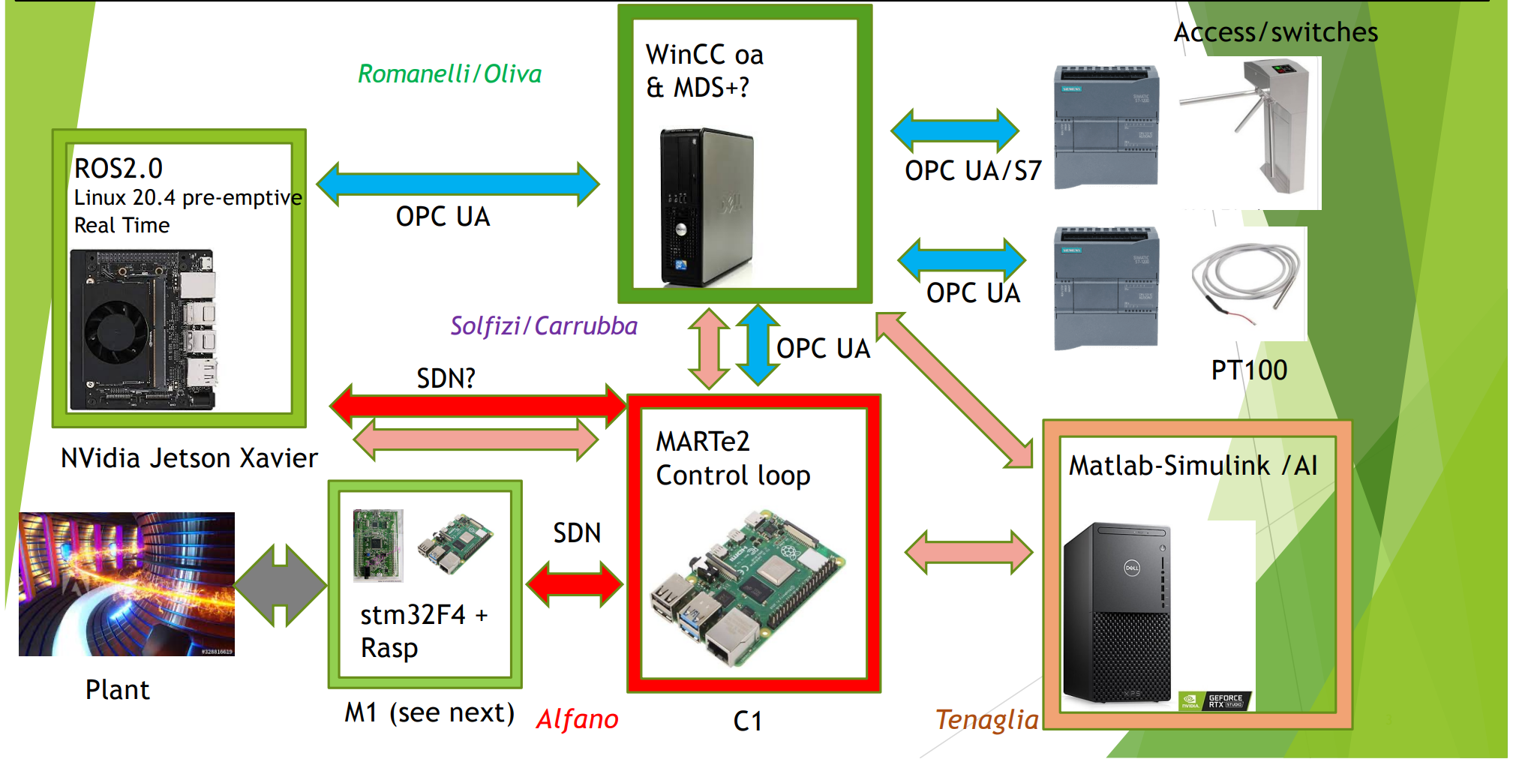
Mokup
Il progetto complessivo punta a realizzare l’architettura di controllo in tutti i suoi aspetti software, con riguardo ai problemi di interconnessione
15/10/2021 Sviluppo di un Mokup per la prototipazione di architetture di controllo per Tokamak Pagina 9

Slide 10
Mokup
Il progetto complessivo punta a realizzare l’architettura di controllo in tutti i suoi aspetti software, con riguardo ai problemi di interconnessione
15/10/2021 Sviluppo di un Mokup per la prototipazione di architetture di controllo per Tokamak Pagina 10

Slide 11
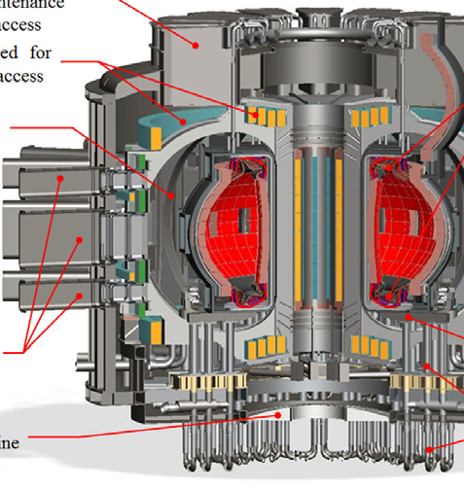
Tokamak:
centrale per la fusione nucleare
Un Tokamak è una macchina di forma toroidale in cui un gas viene portato nello stato di plasma e mantenuto lontano dalle pareti interne attraverso opportuni campi magnetici.
15/10/2021 Sviluppo di un Mokup per la prototipazione di architetture di controllo per Tokamak Pagina 11

Slide 12
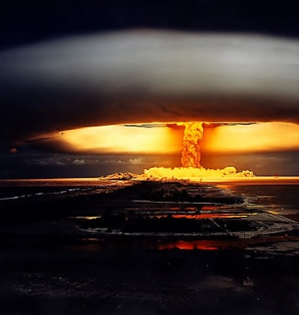
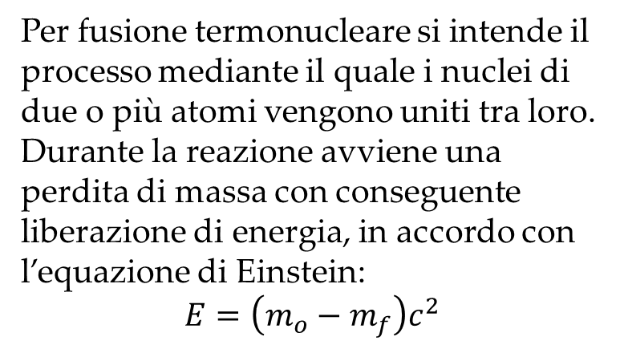
Cos’è la fusione nucleare?
Per fusione termonucleare si intende il processo mediante il quale i nuclei di due o più atomi vengono uniti tra loro.
Durante la reazione avviene una perdita di massa con conseguente liberazione di energia, in accordo con l’equazione di Einstein:
$$E=\left(m_{o}−m_{f}\right)c^{2}$$
15/10/2021 Sviluppo di un Mokup per la prototipazione di architetture di controllo per Tokamak Pagina 12

Slide 13
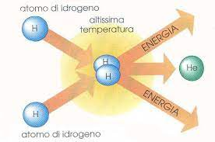
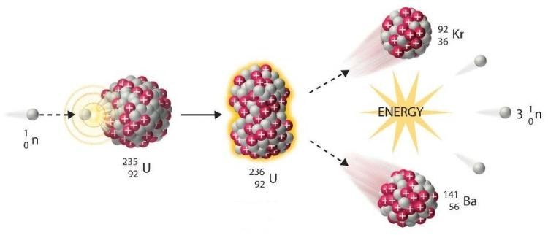
Perché fusione nucleare?
L’energia nucleare prodotta a seguito di questa reazione è elevatissima e per tale motivo risulta di forte interesse per la civiltà umana sviluppare tecniche sofisticate che ne permettano lo sfruttamento in maniera controllata.
Il processo di fusione nucleare avviene naturalmente all’interno delle stelle e trasforma l’idrogeno (di cui sono composte) in elio.
15/10/2021 Sviluppo di un Mokup per la prototipazione di architetture di controllo per Tokamak Pagina 13

Slide 14
Fusione nucleare, vantaggi:
Combustibile semi-inesauribile
15/10/2021 Sviluppo di un Mokup per la prototipazione di architetture di controllo per Tokamak Pagina 14

Slide 15
Fusione nucleare, vantaggi:
Combustibile semi-inesauribile
Non si producono scorie radioattive come per la fissione
15/10/2021 Sviluppo di un Mokup per la prototipazione di architetture di controllo per Tokamak Pagina 15

Slide 16
Fusione nucleare, vantaggi:
Combustibile semi-inesauribile
Non si producono scorie radioattive come per la fissione
La reazione è intrinsecamente stabile
15/10/2021 Sviluppo di un Mokup per la prototipazione di architetture di controllo per Tokamak Pagina 16

Slide 17
Fusione nucleare, vantaggi:
Combustibile semi-inesauribile
Non si producono scorie radioattive come per la fissione
La reazione è intrinsecamente stabile
Nessuno prodotto derivato è adatto a fini bellici
15/10/2021 Sviluppo di un Mokup per la prototipazione di architetture di controllo per Tokamak Pagina 17

Slide 18
Fusione nucleare, vantaggi:
Combustibile semi-inesauribile
Non si producono scorie radioattive come per la fissione
La reazione è intrinsecamente stabile
Nessuno prodotto derivato è adatto a fini bellici
Livelli di radioattività residua dell’impianto sono lievi e i materiali di scarto hanno tempi di decadimento molto più brevi (100 Anni)
15/10/2021 Sviluppo di un Mokup per la prototipazione di architetture di controllo per Tokamak Pagina 18

Slide 19
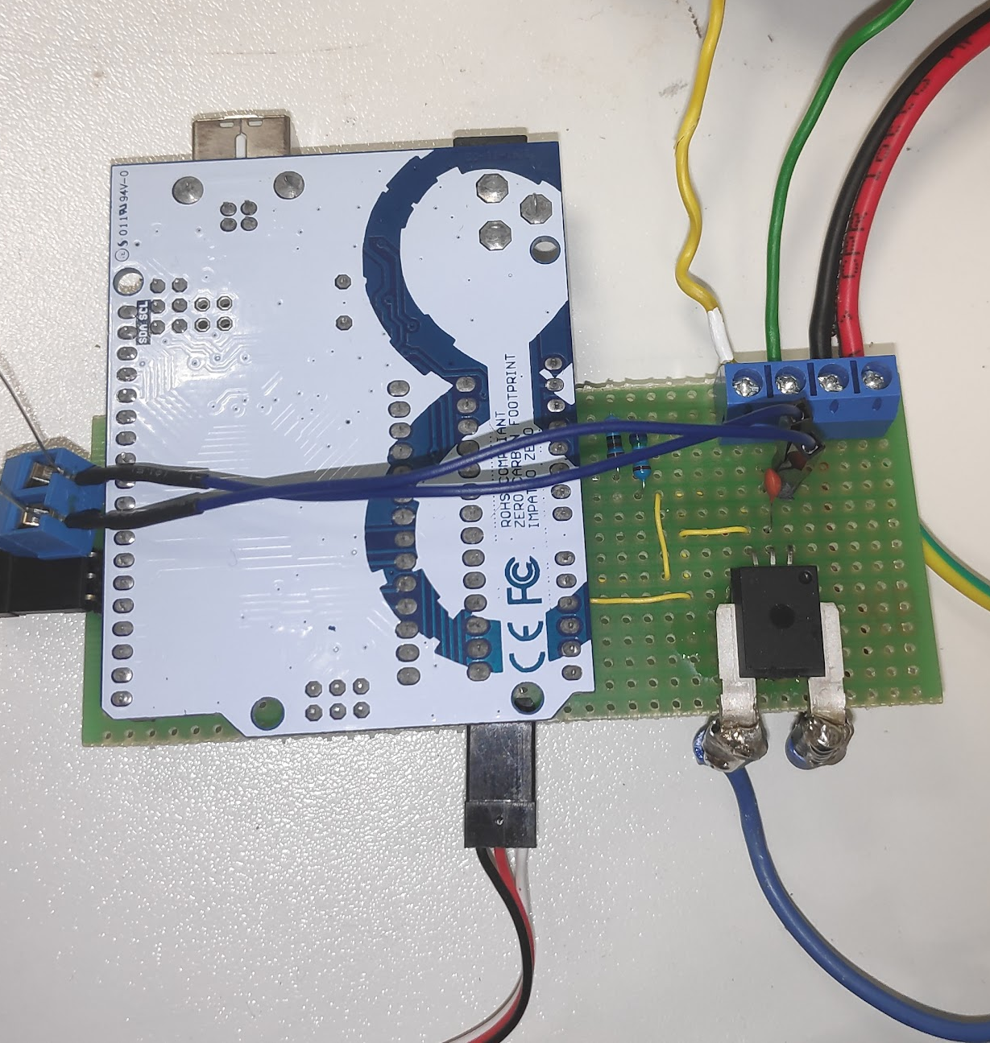
Prototipo

Slide 20
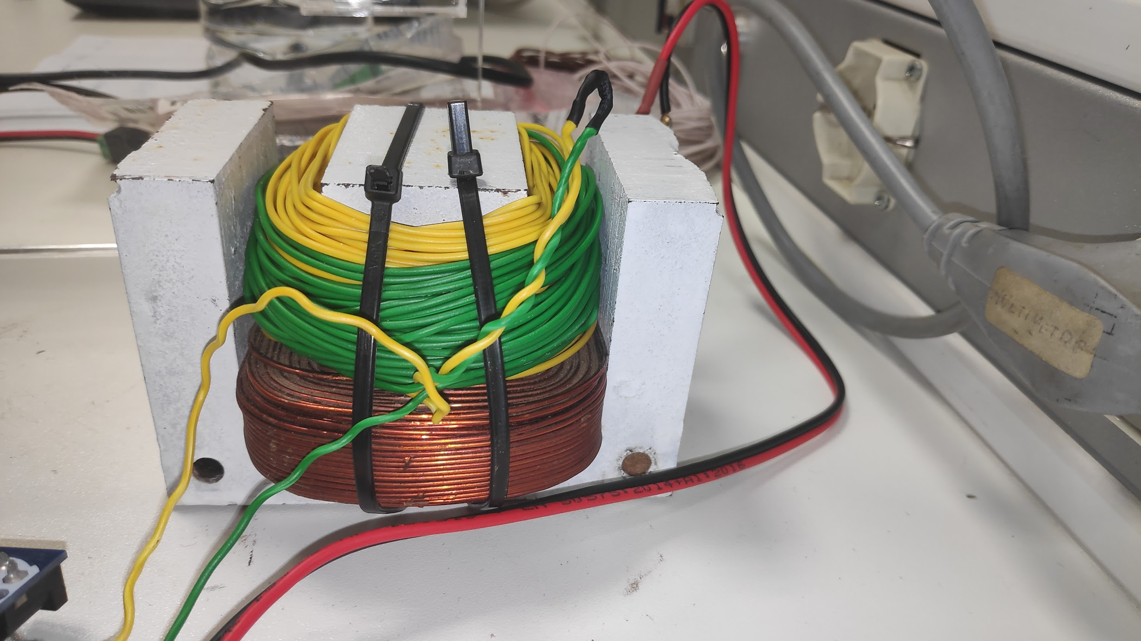
Il trasformatore:
un modello di Tokamak

Slide 21
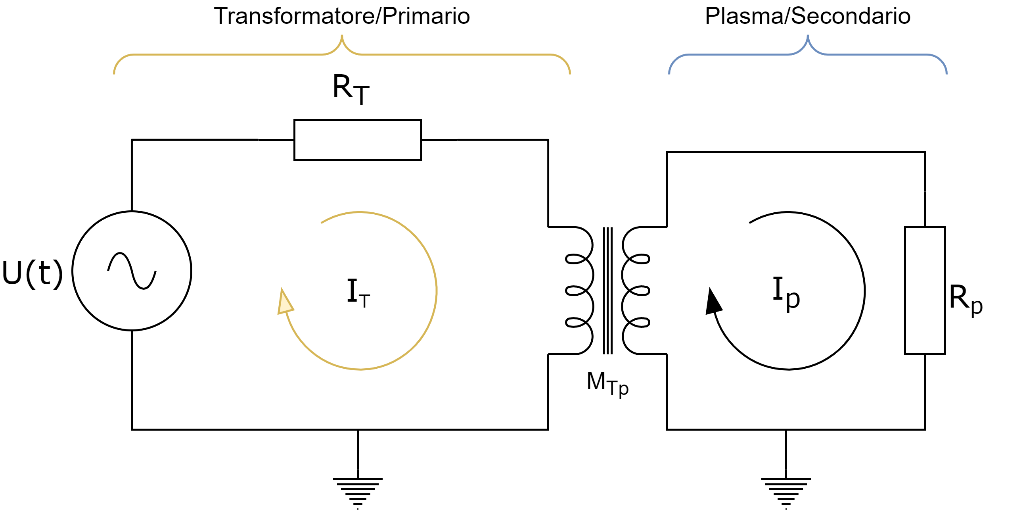
Circuito equivalente
Matematicamente è possibile modellare la dinamica della corrente bobina - plasma con la stessa dinamica un trasformatore ideale monofase
15/10/2021 Sviluppo di un Mokup per la prototipazione di architetture di controllo per Tokamak Pagina 21

Slide 22
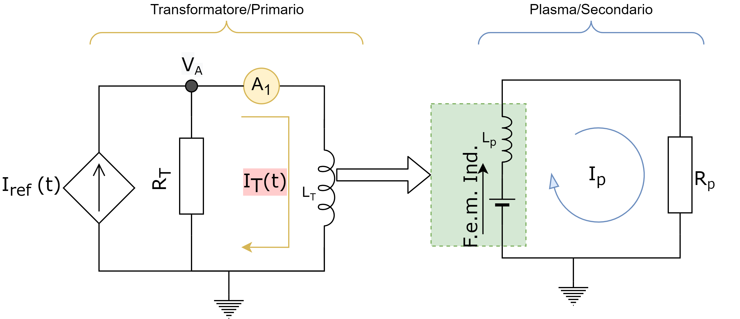
Semplificazione del circuito equivalente
Negli impianti reali il primario è attuato da un generatore di corrente in retroazione, il ché permette di ignorare l’effetto di mutua induttanza tra il plasma → bobina,
Quindi consideriamo solo l’effetto bobina → plasma, modellando il controllo della corrente nel primario come un sistema lineare del 1 ordine con i suoi componenti equivalenti
15/10/2021 Sviluppo di un Mokup per la prototipazione di architetture di controllo per Tokamak Pagina 22

Slide 23

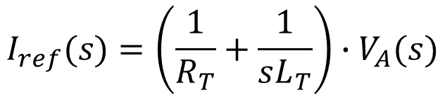
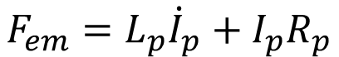
Dal circuito alla dinamica
Usando la prima e seconda legge di Kirchhoff (legge nodi e maglie) e la legge di Faraday per la $F_{em}$ indotta, siamo in grado di ottenere la dinamica istantanea del circuito.
$$F_{em}=−M_{Tp}{\dot{I}}_{T}$$
$$I_{ref}(s)=\left(\frac{1}{R_{T}}+\frac{1}{sL_{T}}\right)∙V_{A}(s)$$
$$F_{em}=L_{p}{\dot{I}}_{p}+I_{p}R_{p}$$
15/10/2021 Sviluppo di un Mokup per la prototipazione di architetture di controllo per Tokamak Pagina 23

Slide 24
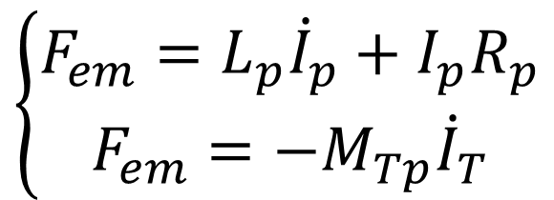
Funzione di trasferimento del plasma
$$\left\{\begin{matrix}F_{em}=L_{p}{\dot{I}}_{p}+I_{p}R_{p} \\ F_{em}=−M_{Tp}{\dot{I}}_{T}\end{matrix}\right.$$
Il modello costitutivo che descrive il secondario è:
15/10/2021 Sviluppo di un Mokup per la prototipazione di architetture di controllo per Tokamak Pagina 24

Slide 25
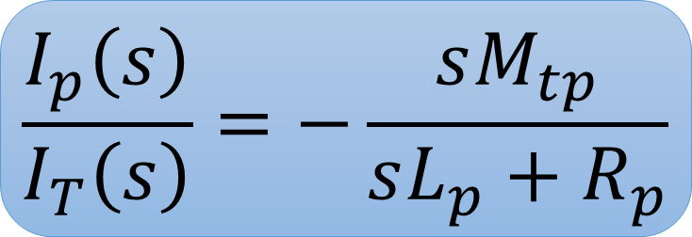
Funzione di trasferimento del plasma
$$\left\{\begin{matrix}F_{em}=L_{p}{\dot{I}}_{p}+I_{p}R_{p} \\ F_{em}=−M_{Tp}{\dot{I}}_{T}\end{matrix}\right.$$
Il modello costitutivo che descrive il secondario è:
$$sI_{p}L_{p}+I_{p}R_{p}=−sM_{Tp}I_{T} ⇒ I_{p}\left(sL_{p}+R_{p}\right)=−sI_{T}M_{Tp}⇒$$
$$\frac{I_{p}\left(s\right)}{I_{T}\left(s\right)}=−\frac{sM_{tp}}{sL_{p}+R_{p}}$$
15/10/2021 Sviluppo di un Mokup per la prototipazione di architetture di controllo per Tokamak Pagina 25

Slide 26
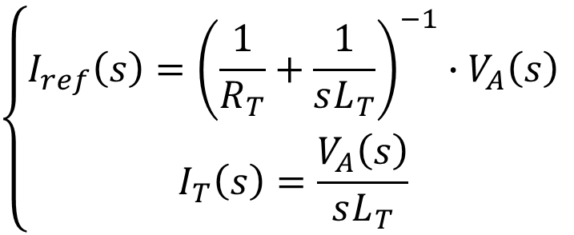
Funzione di trasferimento del primario
Come detto anche prima, il primario è attuato da un controllo di corrente in feedback, il modello riportato è quindi il suo modello equivalente a un sistema lineare del primo ordine, infatti:
$$\left\{\begin{matrix}I_{ref}\left(s\right)={\left(\frac{1}{R_{T}}+\frac{1}{sL_{T}}\right)}^{−1}∙V_{A}\left(s\right) \\ I_{T}\left(s\right)=\frac{V_{A}\left(s\right)}{sL_{T}}\end{matrix}\right.$$
15/10/2021 Sviluppo di un Mokup per la prototipazione di architetture di controllo per Tokamak Pagina 26

Slide 27
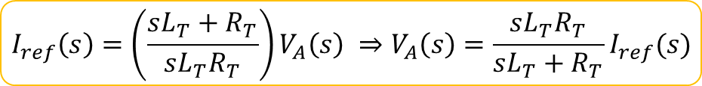
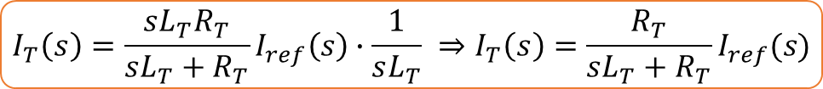
Funzione di trasferimento del primario
Come detto anche prima, il primario è attuato da un controllo di corrente in feedback, il modello riportato è quindi il suo modello equivalente a un sistema lineare del primo ordine, infatti:
$$\left\{\begin{matrix}I_{ref}\left(s\right)={\left(\frac{1}{R_{T}}+\frac{1}{sL_{T}}\right)}^{−1}∙V_{A}\left(s\right) \\ I_{T}\left(s\right)=\frac{V_{A}\left(s\right)}{sL_{T}}\end{matrix}\right.$$
$$I_{ref}\left(s\right)=\left(\frac{sL_{T}+R_{T}}{sL_{T}R_{T}}\right)V_{A}\left(s\right) ⇒V_{A}\left(s\right)=\frac{sL_{T}R_{T}}{sL_{T}+R_{T}}I_{ref}(s)$$
$$I_{T}\left(s\right)=\frac{sL_{T}R_{T}}{sL_{T}+R_{T}}I_{ref}\left(s\right)∙\frac{1}{sL_{T}} ⇒I_{T}\left(s\right)=\frac{R_{T}}{sL_{T}+R_{T}}I_{ref}(s)$$
15/10/2021 Sviluppo di un Mokup per la prototipazione di architetture di controllo per Tokamak Pagina 27

Slide 28
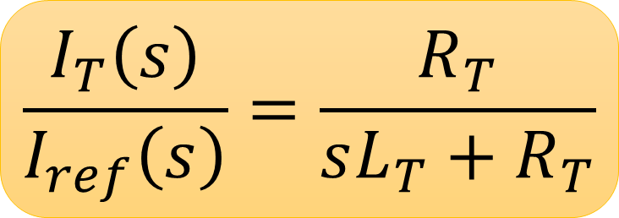
Funzione di trasferimento del primario
Come detto anche prima, il primario è attuato da un controllo di corrente in feedback, il modello riportato è quindi il suo modello equivalente a un sistema lineare del primo ordine, infatti:
$$\left\{\begin{matrix}I_{ref}\left(s\right)={\left(\frac{1}{R_{T}}+\frac{1}{sL_{T}}\right)}^{−1}∙V_{A}\left(s\right) \\ I_{T}\left(s\right)=\frac{V_{A}\left(s\right)}{sL_{T}}\end{matrix}\right.$$
$$I_{ref}\left(s\right)=\left(\frac{sL_{T}+R_{T}}{sL_{T}R_{T}}\right)V_{A}\left(s\right) ⇒V_{A}\left(s\right)=\frac{sL_{T}R_{T}}{sL_{T}+R_{T}}I_{ref}(s)$$
$$I_{T}\left(s\right)=\frac{sL_{T}R_{T}}{sL_{T}+R_{T}}I_{ref}\left(s\right)∙\frac{1}{sL_{T}} ⇒I_{T}\left(s\right)=\frac{R_{T}}{sL_{T}+R_{T}}I_{ref}(s)$$
$$\frac{I_{T}\left(s\right)}{I_{ref}\left(s\right)}=\frac{R_{T}}{sL_{T}+R_{T}}$$
Nota: $R_{T}$ e $L_{T}$ sono dei parametri equivalenti per esprimere la dinamica equivalente del controllore in feedback di corrente
15/10/2021 Sviluppo di un Mokup per la prototipazione di architetture di controllo per Tokamak Pagina 28

Slide 29
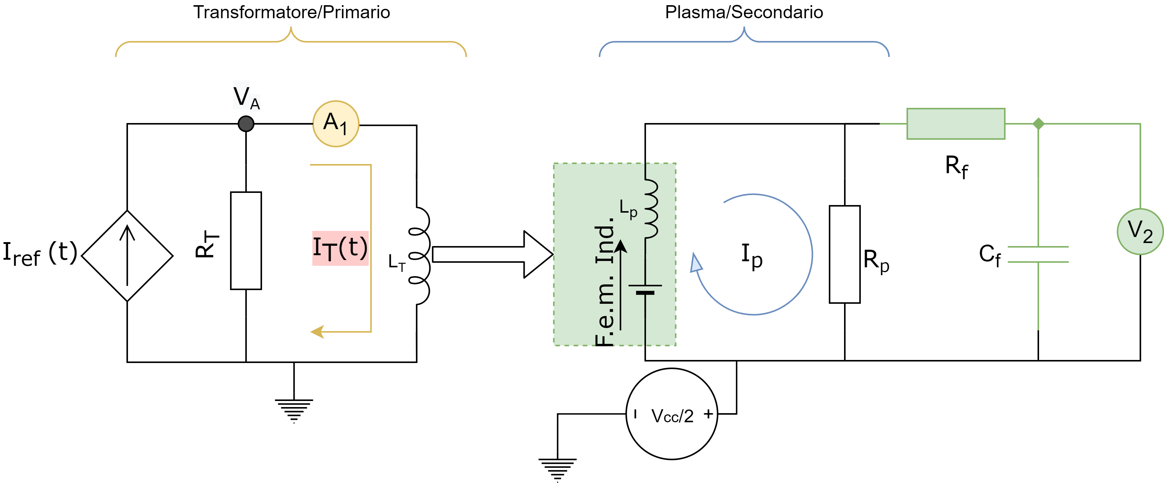
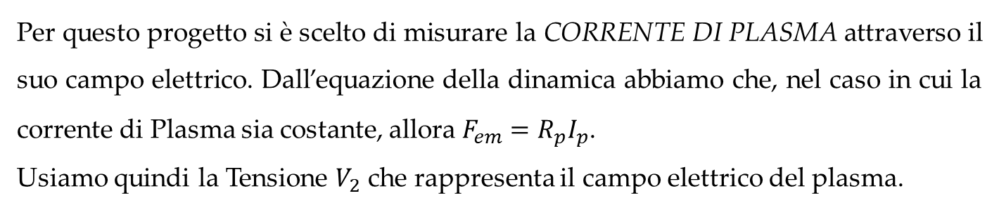
Parametri misurati
Per questo progetto si è scelto di misurare la CORRENTE DI PLASMA attraverso il suo campo elettrico. Dall’equazione della dinamica abbiamo che, nel caso in cui la corrente di Plasma sia costante, allora $F_{em}=R_{p}I_{p}$.
Usiamo quindi la Tensione $V_{2}$ che rappresenta il campo elettrico del plasma.
15/10/2021 Sviluppo di un Mokup per la prototipazione di architetture di controllo per Tokamak Pagina 29

Slide 30
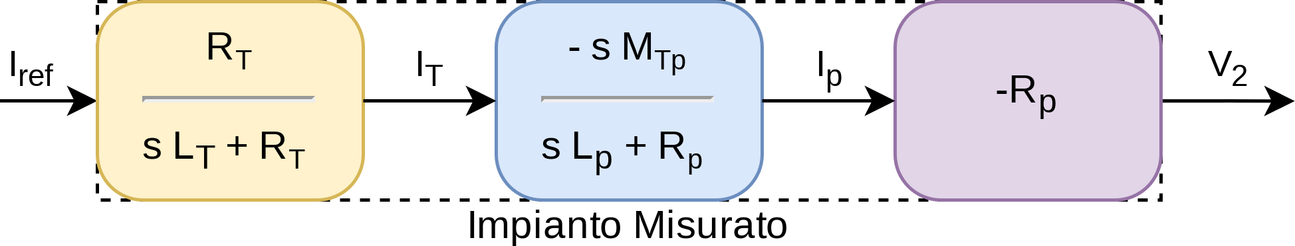
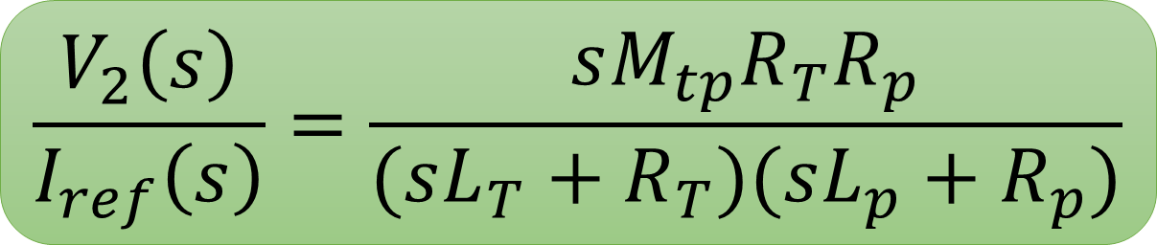
Funzione di trasferimento complessiva
Unendo insieme i 3 tasselli otteniamo la funzione di trasferimento complessiva
$$\frac{V_{2}\left(s\right)}{I_{ref}\left(s\right)}=\frac{sM_{tp}R_{T}R_{p}}{(sL_{T}+R_{T})(sL_{p}+R_{p})}$$
15/10/2021 Sviluppo di un Mokup per la prototipazione di architetture di controllo per Tokamak Pagina 30

Slide 31
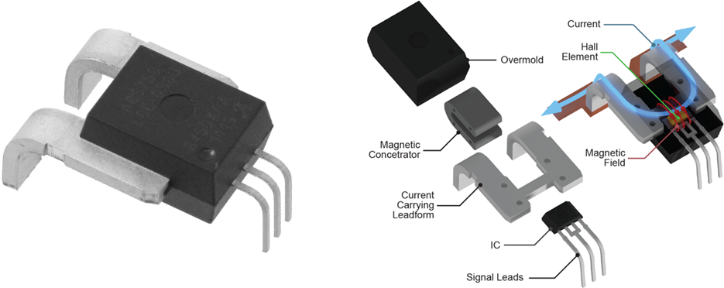
Trasduttore di corrente
Per la misura della corrente usiamo un Allegro, High-Precision Linear Current Sensor
15/10/2021 Sviluppo di un Mokup per la prototipazione di architetture di controllo per Tokamak Pagina 31

Slide 32
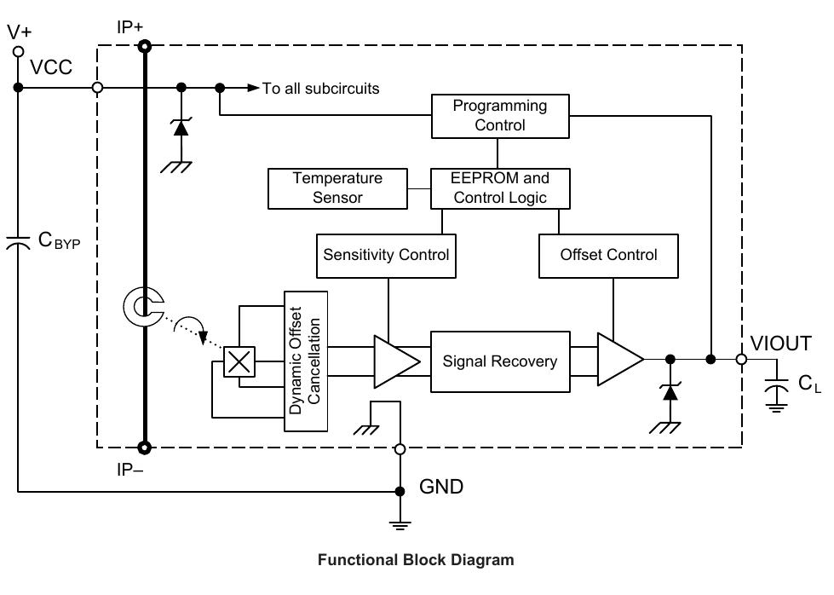
Trasduttore di corrente, schema interno:
15/10/2021 Sviluppo di un Mokup per la prototipazione di architetture di controllo per Tokamak Pagina 32

Slide 33
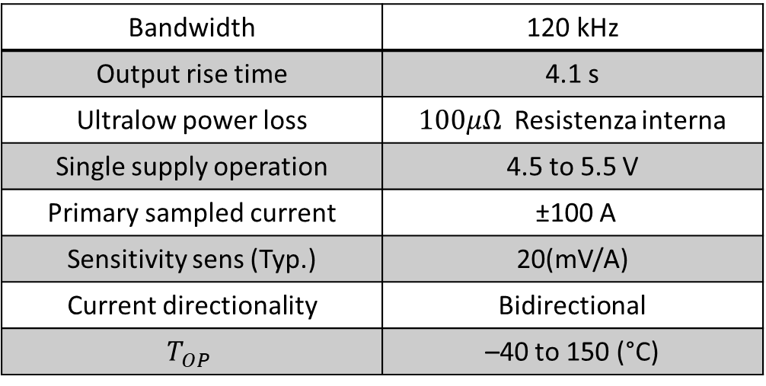
Trasduttore di corrente, caratteristiche chiave:
Bandwidth | 120 kHz
Output rise time | 4.1 s
Ultralow power loss | $100μΩ$ Resistenza interna
Single supply operation | 4.5 to 5.5 V
Primary sampled current | ±100 A
Sensitivity sens (Typ.) | 20(mV/A)
Current directionality | Bidirectional
$$T_{OP}$$ | –40 to 150 (°C)
Sensore di misura di corrente a effetto Hall
15/10/2021 Sviluppo di un Mokup per la prototipazione di architetture di controllo per Tokamak Pagina 33

Slide 34
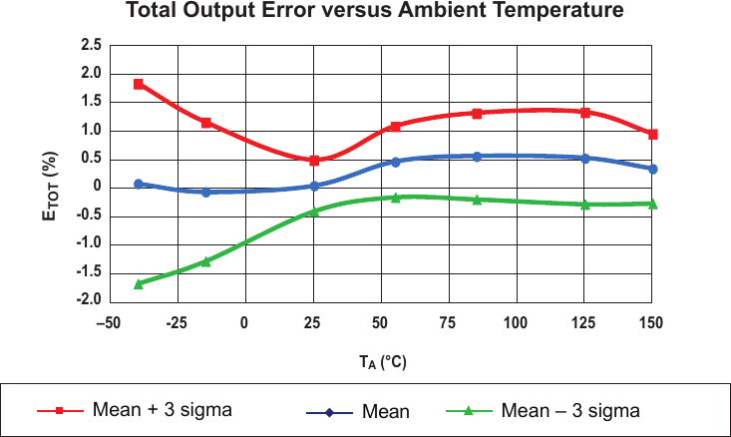
Trasduttore di corrente, non linearità:
15/10/2021 Sviluppo di un Mokup per la prototipazione di architetture di controllo per Tokamak Pagina 34

Slide 35
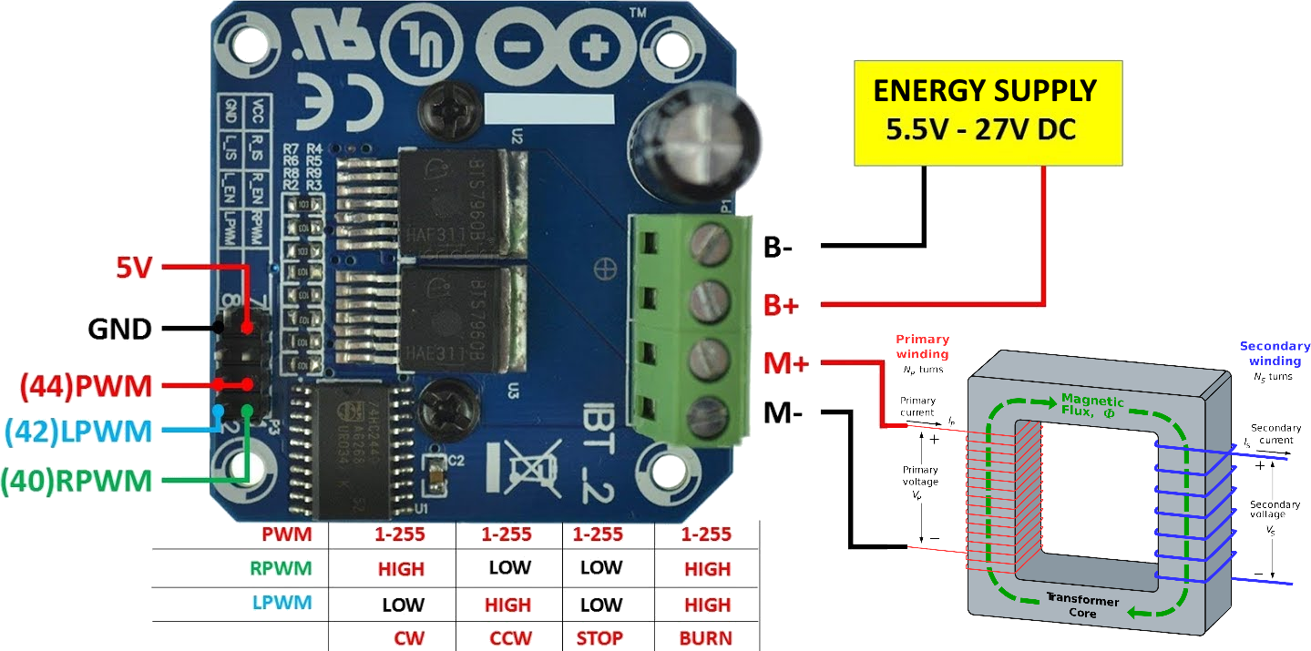
Driver di corrente - IBT-2
15/10/2021 Sviluppo di un Mokup per la prototipazione di architetture di controllo per Tokamak Pagina 35

Slide 36
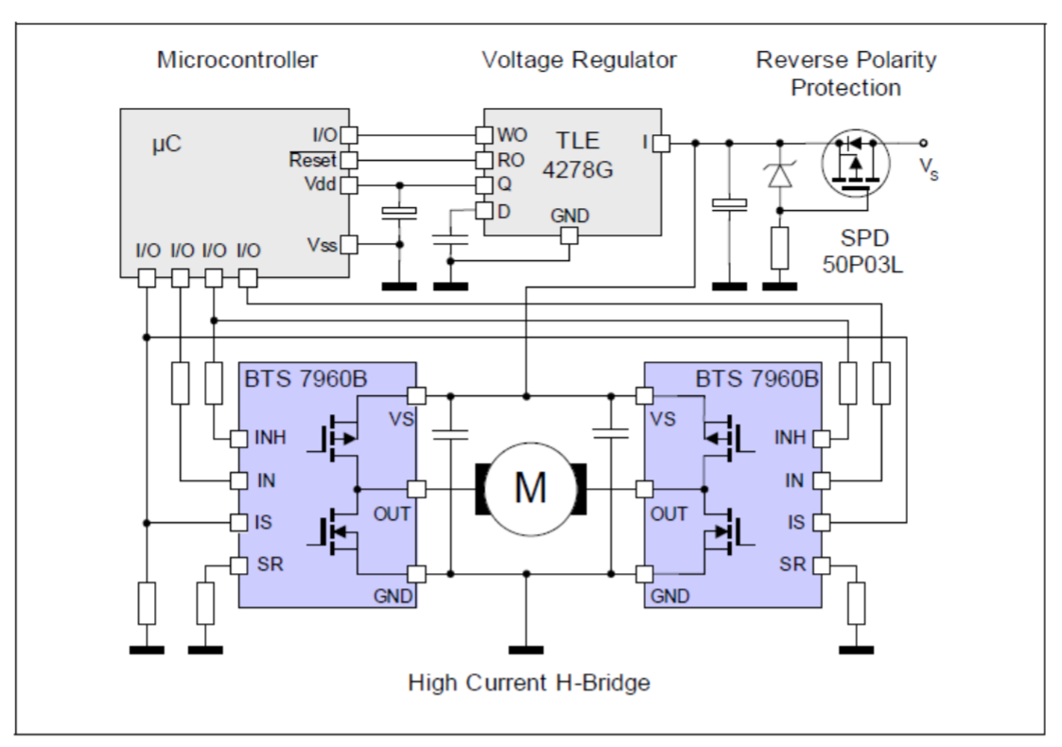
Driver di corrente - IBT-2, schema interno:
15/10/2021 Sviluppo di un Mokup per la prototipazione di architetture di controllo per Tokamak Pagina 36

Slide 37
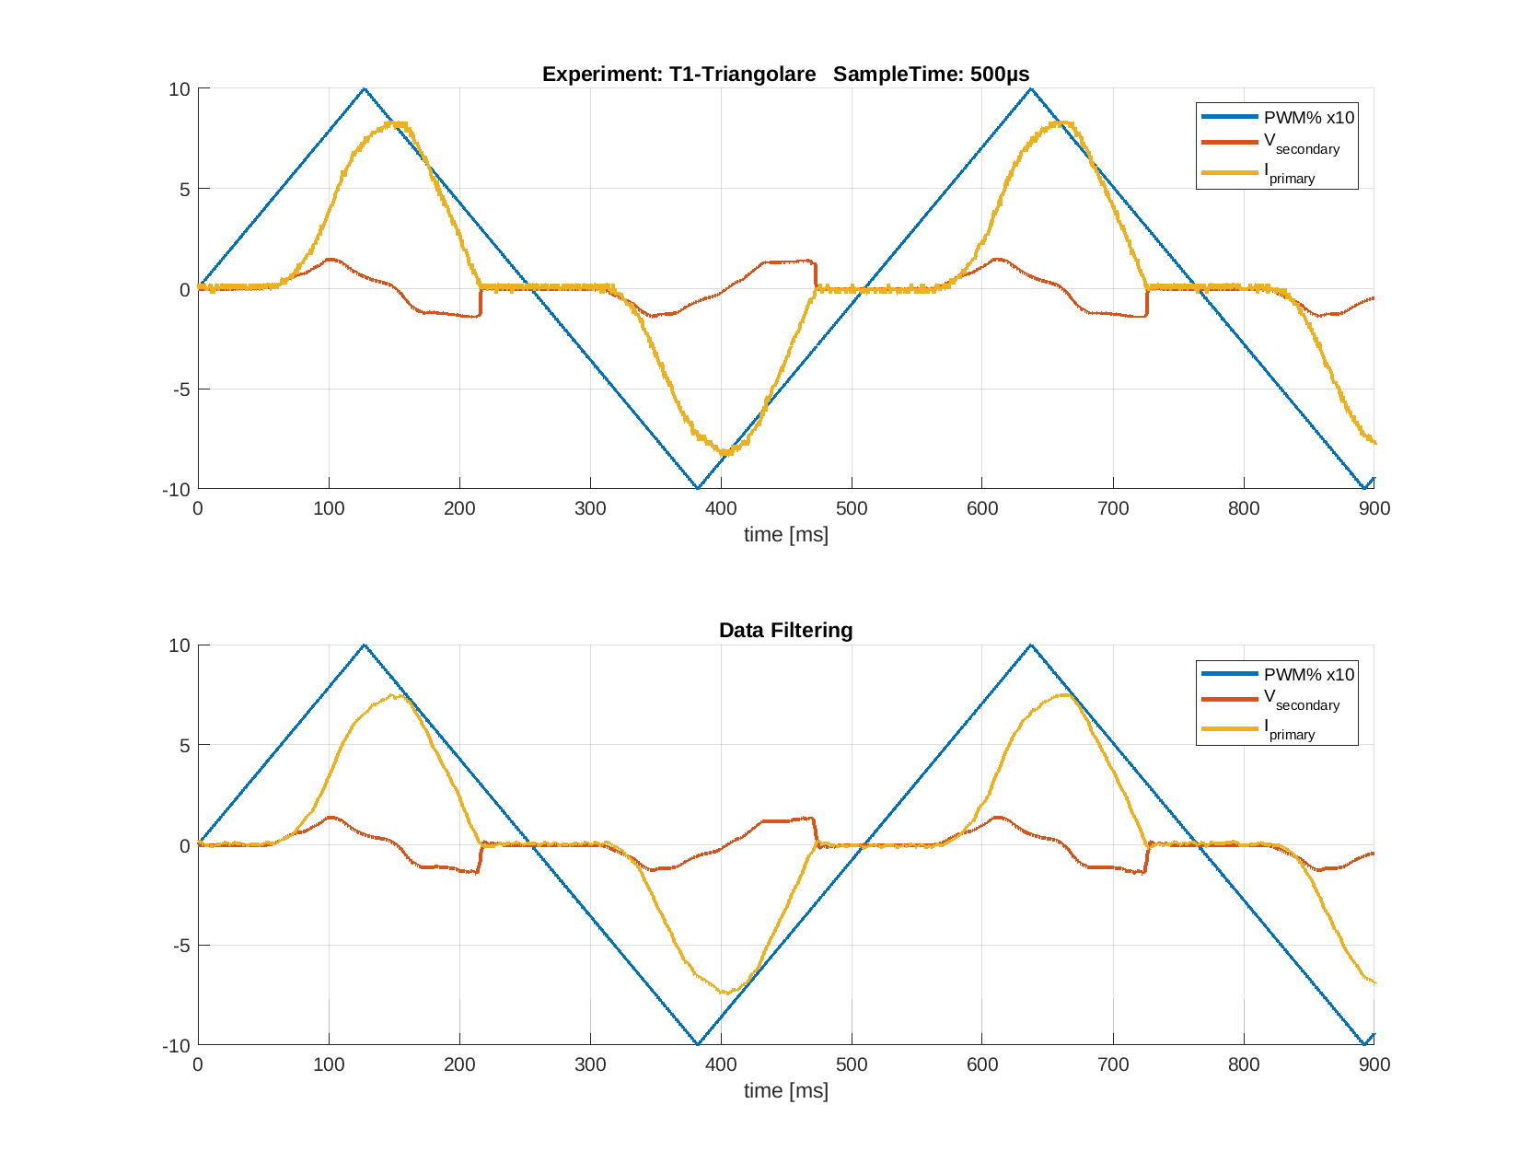
Driver di corrente - IBT-2, Dead-zone:
15/10/2021 Sviluppo di un Mokup per la prototipazione di architetture di controllo per Tokamak Pagina 37

Slide 38
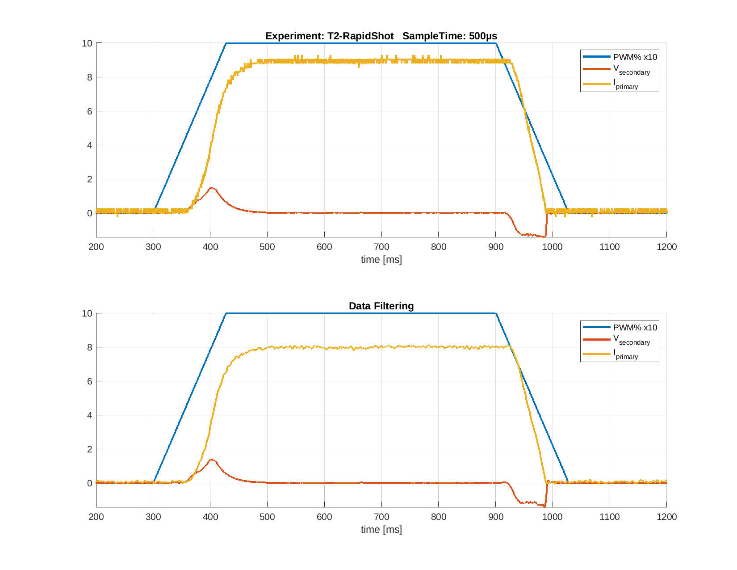
Driver di corrente - IBT-2, Dead-zone:
15/10/2021 Sviluppo di un Mokup per la prototipazione di architetture di controllo per Tokamak Pagina 38

Slide 39
Driver di corrente - IBT-2, Dead-zone:
Riassumendo,il driver è caratterizzato da una Dead-zone sia SUPERIORE che INFERIORE
Dead-zone Inferiore | Dead-zone Superiore
120 PWM | 220 PWM
Essa viene quindi eliminata nel software di controllo, che lavorerà quindi solo con PWM nel range [120, 220]
15/10/2021 Sviluppo di un Mokup per la prototipazione di architetture di controllo per Tokamak Pagina 39

Slide 40
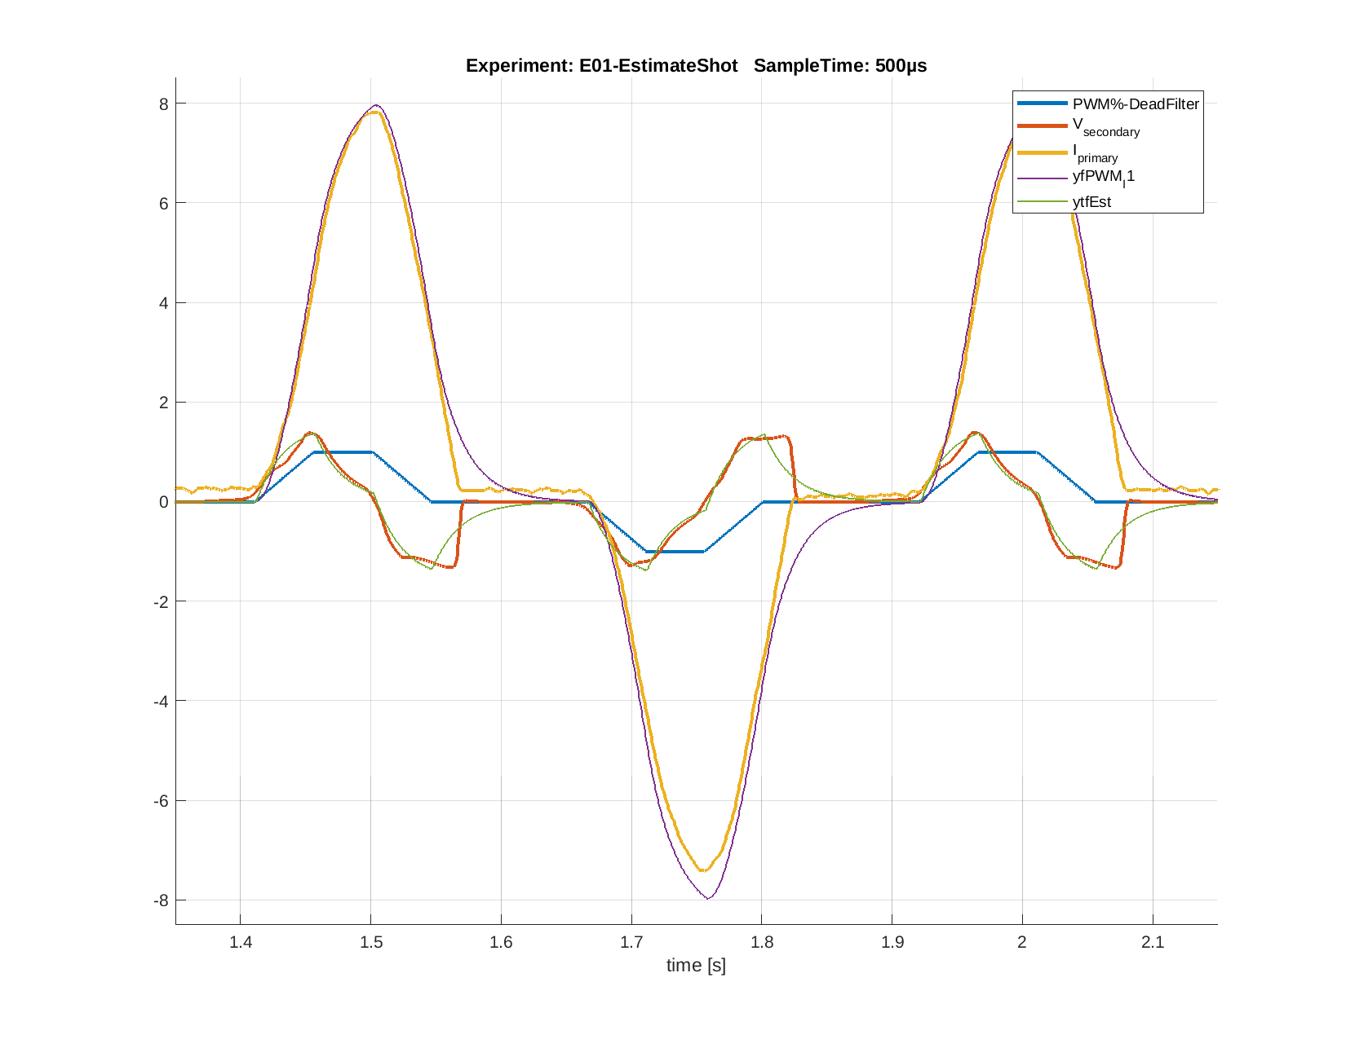
Identificazione del modello

Slide 41
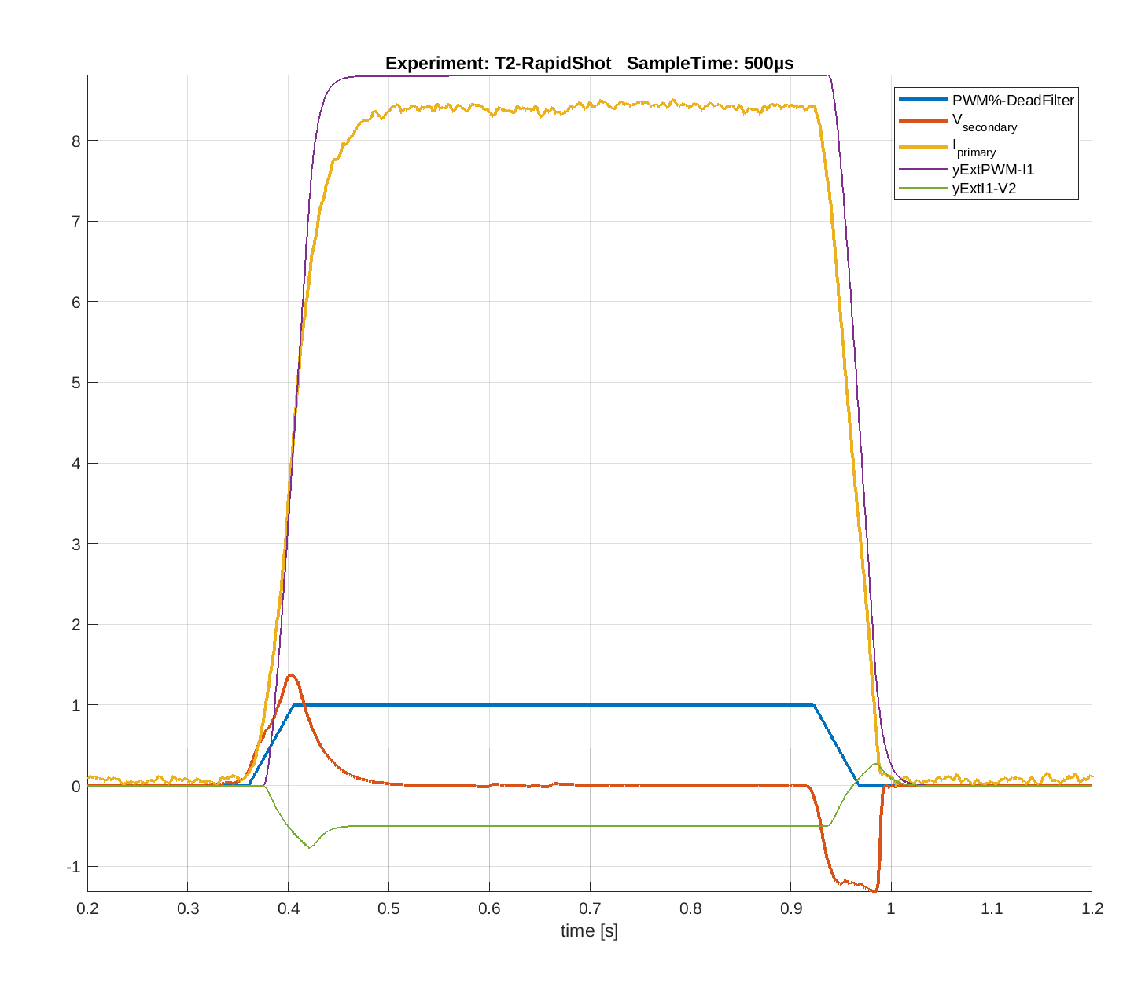
Identificazione automatica
Mediante la libreria:
«System Identification Toolbox»
Integrata all’interno di Matlab sono stati stimati i parametri delle funzioni di trasferimento usando in ingresso un onda trapezoidale.
Sono mostrati gli esiti:
Corrente del primario
Tensione secondario
15/10/2021 Sviluppo di un Mokup per la prototipazione di architetture di controllo per Tokamak Pagina 41

Slide 42
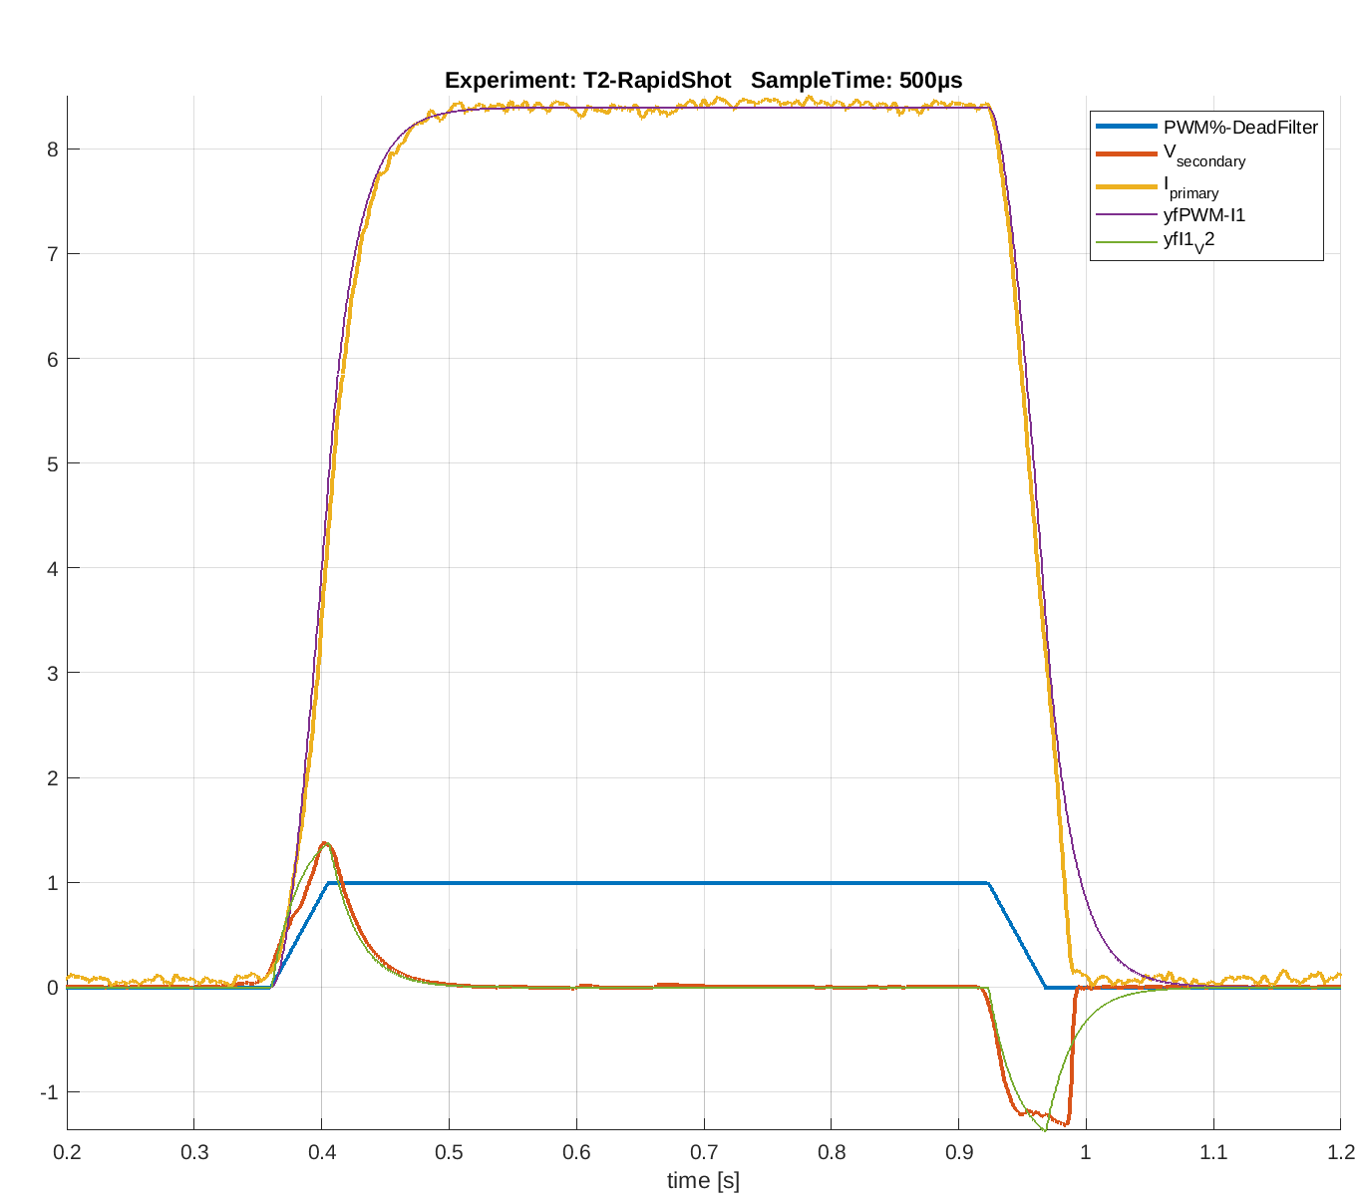
Identificazione manuale
Partendo dalle stime automatiche viste precedentemente, mediante un lavoro di tuning dei parametri si è calcolato un modello più aderente alla realtà
Sono mostrati gli esiti:
Corrente del primario
Tensione secondario
15/10/2021 Sviluppo di un Mokup per la prototipazione di architetture di controllo per Tokamak Pagina 42

Slide 43
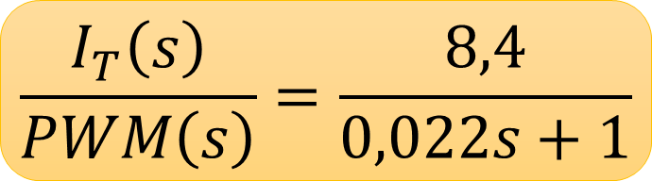
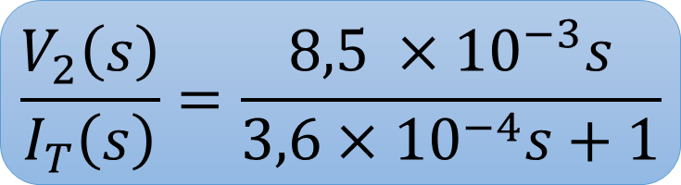
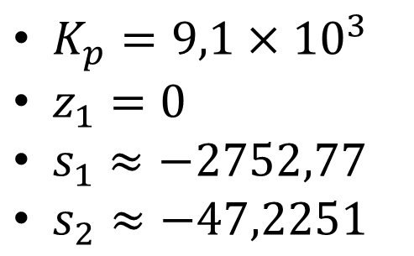
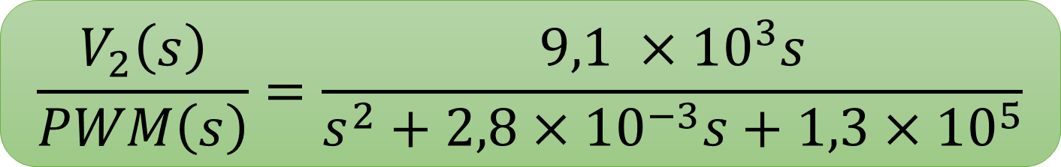
Funzioni di trasferimento stimate
$$\frac{I_{T}\left(s\right)}{PWM\left(s\right)}=\frac{8,4}{0,022s+1}$$
$$\frac{V_{2}\left(s\right)}{I_{T}\left(s\right)}=\frac{8,5 ×{10}^{−3}s}{3,6×{10}^{−4}s+1}$$
$$\frac{V_{2}\left(s\right)}{PWM\left(s\right)}=\frac{9,1 ×{10}^{3}s}{s^{2}+2,8×{10}^{−3}s+1,3×{10}^{5}}$$
$K_{p}=9,1×{10}^{3}$
$z_{1}=0$
$s_{1}≈−2752,77$
$s_{2}≈−47,2251$
I parametri possono essere riassunti come:
15/10/2021 Sviluppo di un Mokup per la prototipazione di architetture di controllo per Tokamak Pagina 43

Slide 44
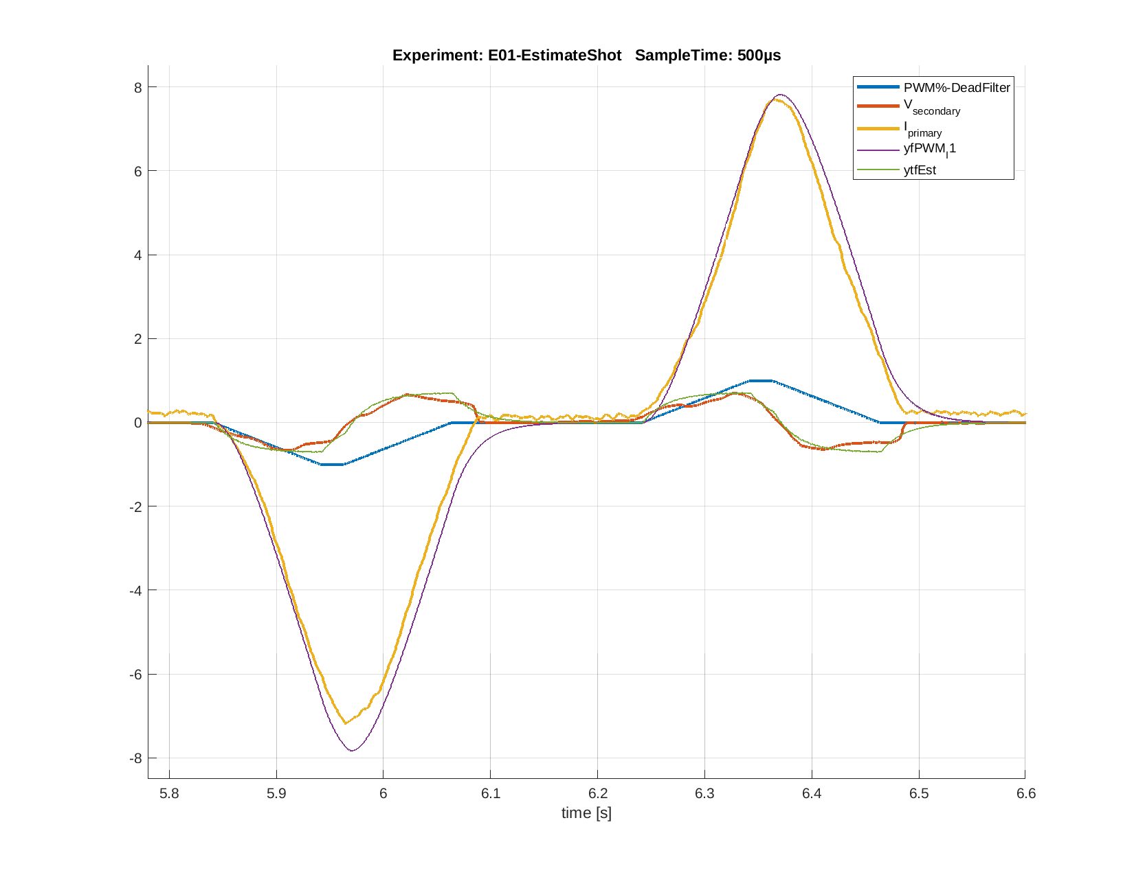
Test 1
15/10/2021 Sviluppo di un Mokup per la prototipazione di architetture di controllo per Tokamak Pagina 44

Slide 45
Test 2
15/10/2021 Sviluppo di un Mokup per la prototipazione di architetture di controllo per Tokamak Pagina 45

Slide 46
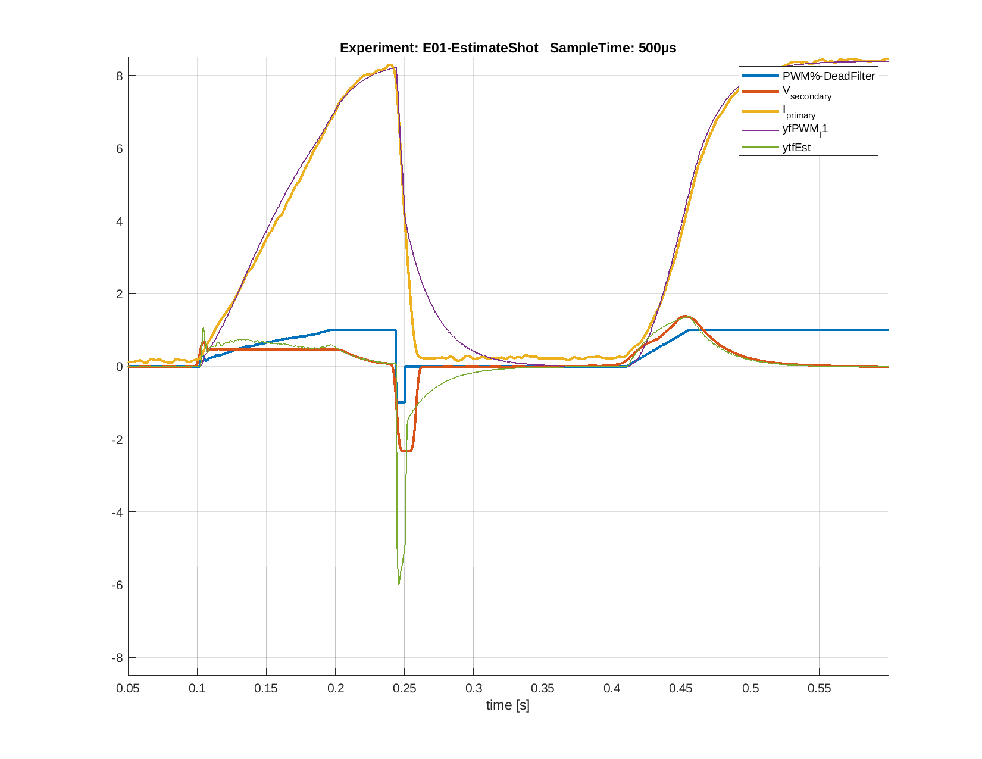
Test 3
15/10/2021 Sviluppo di un Mokup per la prototipazione di architetture di controllo per Tokamak Pagina 46

Slide 47
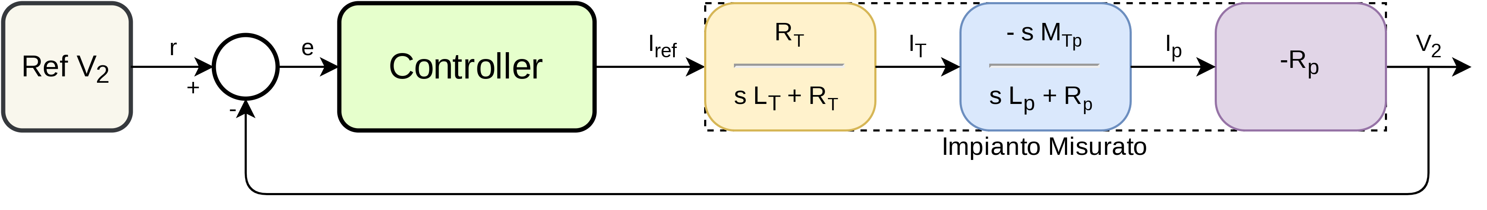
Sviluppo del controllore

Slide 48
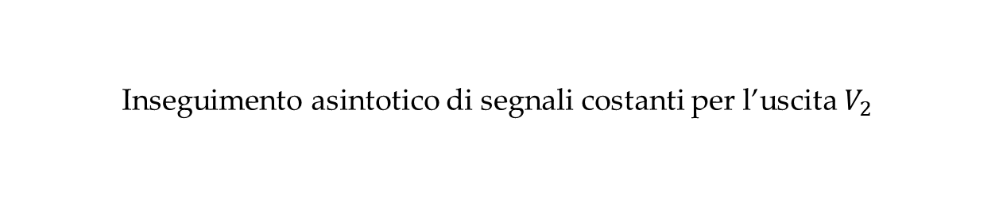
Obiettivi di controllo
Inseguimento asintotico di segnali costanti per l’uscita $V_{2}$
15/10/2021 Sviluppo di un Mokup per la prototipazione di architetture di controllo per Tokamak Pagina 48

Slide 49
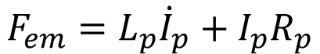
Obiettivi di controllo
Inseguimento asintotico di segnali costanti per l’uscita $V_{2}$
$$F_{em}=L_{p}{\dot{I}}_{p}+I_{p}R_{p}$$
15/10/2021 Sviluppo di un Mokup per la prototipazione di architetture di controllo per Tokamak Pagina 49

Slide 50
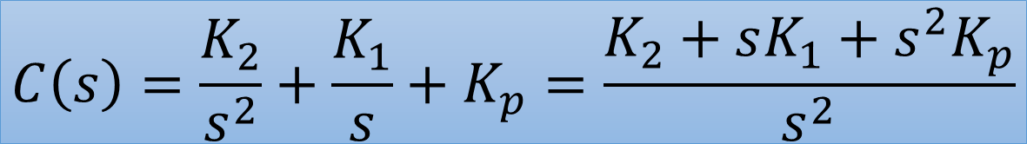
Controllore «PID-STYLE»
Dopo uno studio teorico, risulta che il controllore deve possedere 2 poli nell’origine
Il design del controllore da noi proposto è quindi:
$$C\left(s\right)=\frac{K_{2}}{s^{2}}+\frac{K_{1}}{s}+K_{p}=\frac{K_{2}+sK_{1}+s^{2}K_{p}}{s^{2}}$$
15/10/2021 Sviluppo di un Mokup per la prototipazione di architetture di controllo per Tokamak Pagina 50

Slide 51
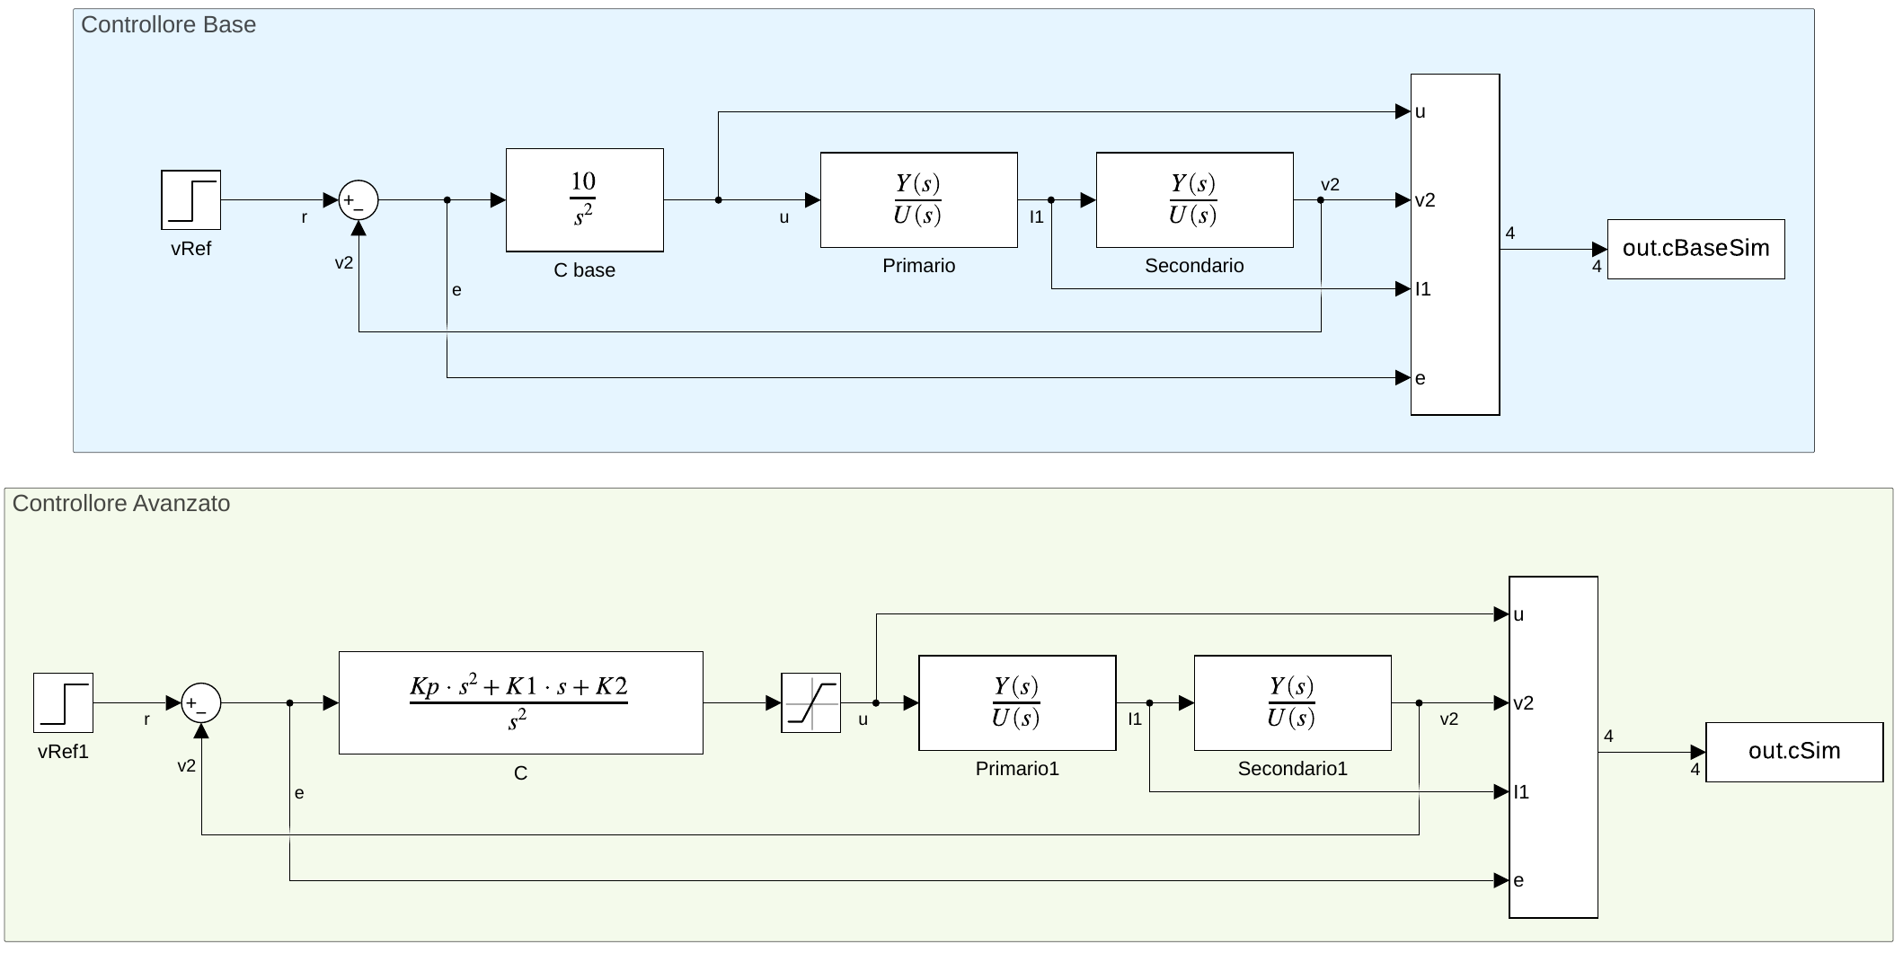
Analisi qualitativa con Simulink
Analizziamo ora come i termini del controllore proposto contribuiscono alla dinamica sul modello stimato precedentemente.
15/10/2021 Sviluppo di un Mokup per la prototipazione di architetture di controllo per Tokamak Pagina 51

Slide 52
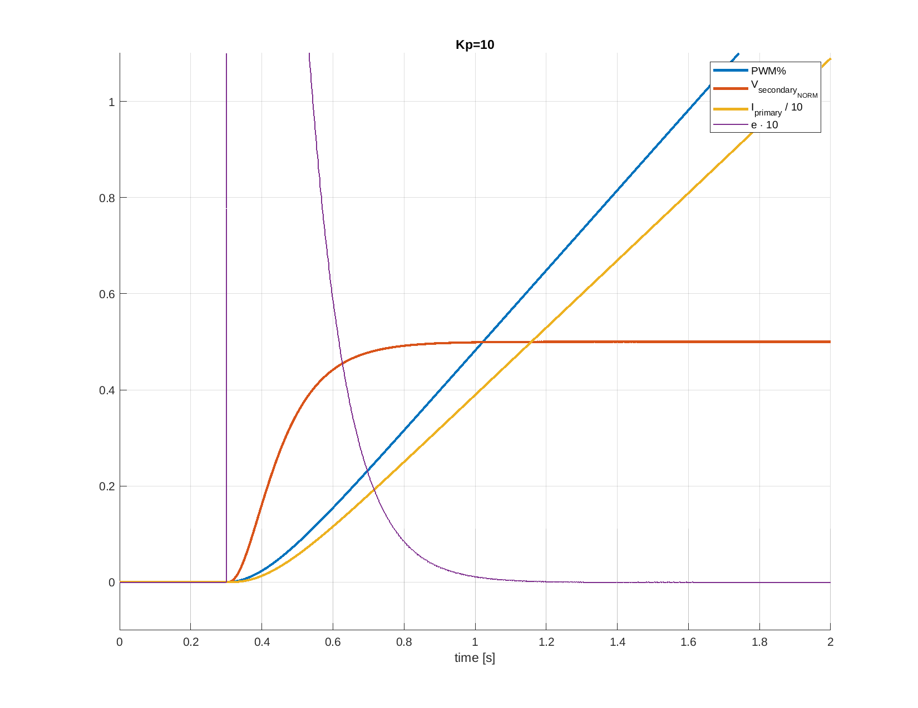
15/10/2021 Sviluppo di un Mokup per la prototipazione di architetture di controllo per Tokamak Pagina 52

Slide 53
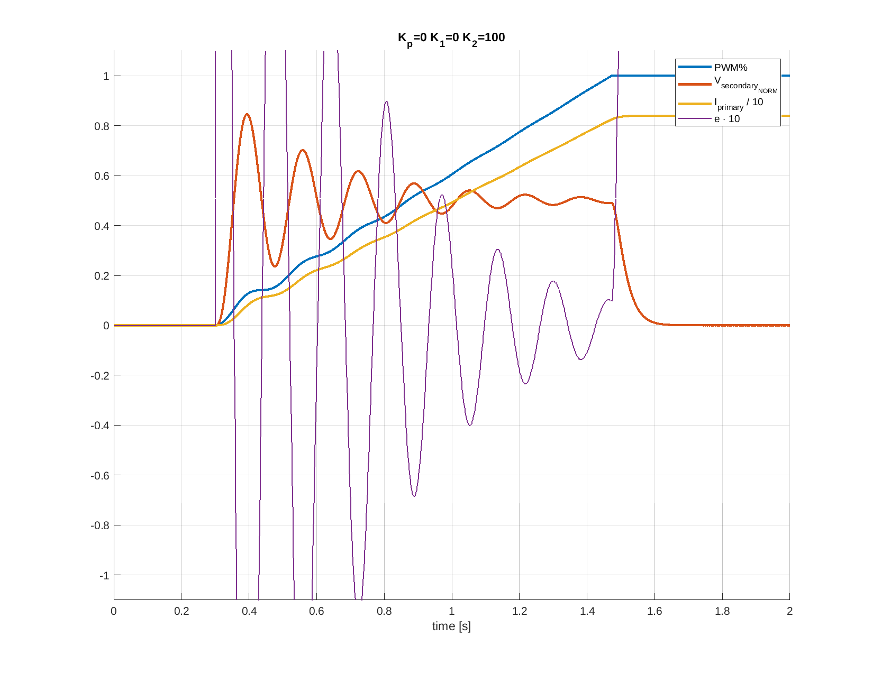
15/10/2021 Sviluppo di un Mokup per la prototipazione di architetture di controllo per Tokamak Pagina 53

Slide 54
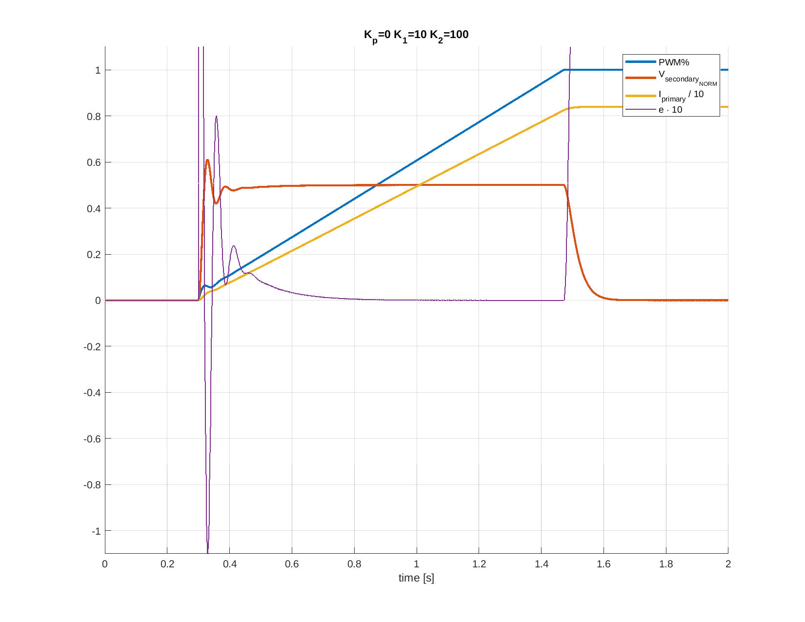
15/10/2021 Sviluppo di un Mokup per la prototipazione di architetture di controllo per Tokamak Pagina 54

Slide 55
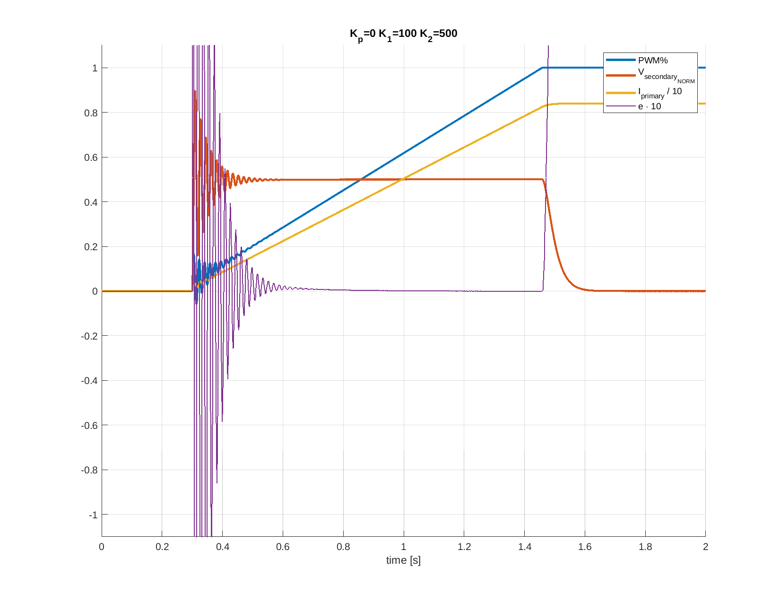
15/10/2021 Sviluppo di un Mokup per la prototipazione di architetture di controllo per Tokamak Pagina 55

Slide 56
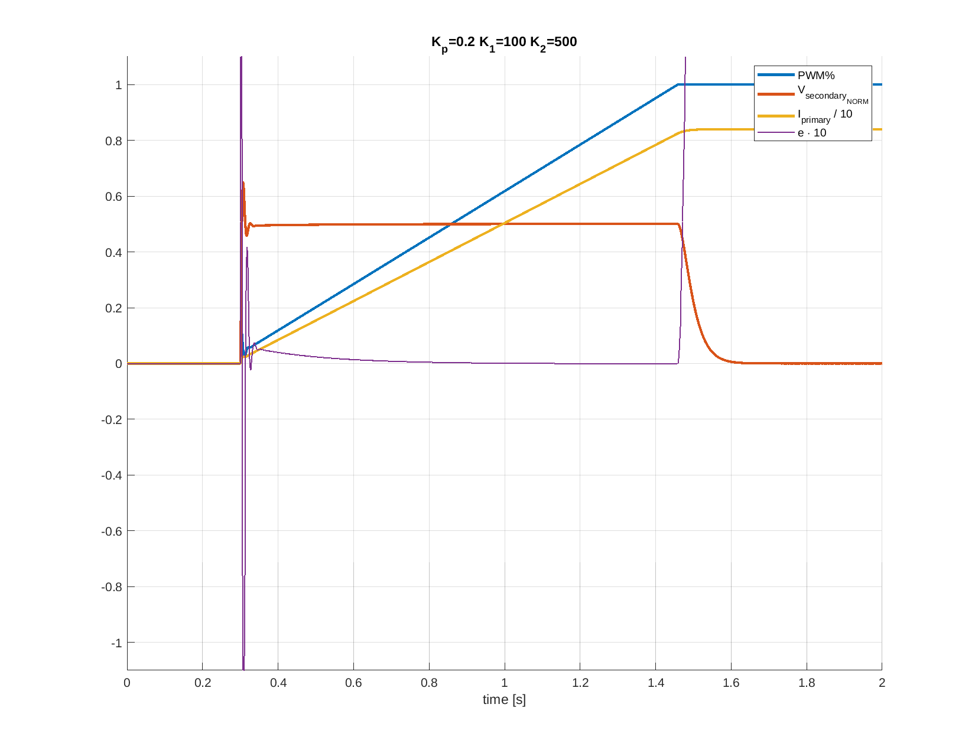
15/10/2021 Sviluppo di un Mokup per la prototipazione di architetture di controllo per Tokamak Pagina 56

Slide 57

15/10/2021 Sviluppo di un Mokup per la prototipazione di architetture di controllo per Tokamak Pagina 57

Slide 58

Risultati Sperimentali

Slide 59


Da tempo continuo a tempo discreto
Mediante una discretizzazione Zero Order Hold (ZOH), otteniamo il controllore equivalente a tempo discreto
15/10/2021 Sviluppo di un Mokup per la prototipazione di architetture di controllo per Tokamak Pagina 59

Slide 60

ZOH discretizzazione
15/10/2021 Sviluppo di un Mokup per la prototipazione di architetture di controllo per Tokamak Pagina 60

Slide 61
15/10/2021 Sviluppo di un Mokup per la prototipazione di architetture di controllo per Tokamak Pagina 61

Slide 62

15/10/2021 Sviluppo di un Mokup per la prototipazione di architetture di controllo per Tokamak Pagina 62

Slide 63

15/10/2021 Sviluppo di un Mokup per la prototipazione di architetture di controllo per Tokamak Pagina 63

Slide 64

EMP: Embedded Message Pack
https://github.com/Alfystar/EMP

Slide 65
Key feature, scopi e limiti di EMP
EMP nasce con l’obiettivo di standardizzare un protocollo di comunicazione per lo scambio di pacchetti multipli.
15/10/2021 Sviluppo di un Mokup per la prototipazione di architetture di controllo per Tokamak Pagina 65

Slide 66
Key feature, scopi e limiti di EMP
EMP nasce con l’obiettivo di standardizzare un protocollo di comunicazione per lo scambio di pacchetti multipli.
È progettata per automatizzare il lavoro di programmazione necessario all’invio e alla ricezione di pacchetti tra 2 Device connessi Peer2Peer (nessuna pretesa di networking) tra device poco potenti.
15/10/2021 Sviluppo di un Mokup per la prototipazione di architetture di controllo per Tokamak Pagina 66

Slide 67
Key feature, scopi e limiti di EMP
EMP nasce con l’obiettivo di standardizzare un protocollo di comunicazione per lo scambio di pacchetti multipli.
È progettata per automatizzare il lavoro di programmazione necessario all’invio e alla ricezione di pacchetti tra 2 Device connessi Peer2Peer (nessuna pretesa di networking) tra device poco potenti.
Al suo interno comprende un layer software per l’integrità del pacchetto attraverso un CRC8.
15/10/2021 Sviluppo di un Mokup per la prototipazione di architetture di controllo per Tokamak Pagina 67

Slide 68
Key feature, scopi e limiti di EMP
EMP nasce con l’obiettivo di standardizzare un protocollo di comunicazione per lo scambio di pacchetti multipli.
È progettata per automatizzare il lavoro di programmazione necessario all’invio e alla ricezione di pacchetti tra 2 Device connessi Peer2Peer (nessuna pretesa di networking) tra device poco potenti.
Al suo interno comprende un layer software per l’integrità del pacchetto attraverso un CRC8.
La libreria è stata realizzata poiché un sistema simile non è attualmente presente per dispositivi embedded dalle prestazioni modeste.
15/10/2021 Sviluppo di un Mokup per la prototipazione di architetture di controllo per Tokamak Pagina 68

Slide 69
Protocollo di comunicazione
Consistent Overhead Byte Stuffing (COBS)
È un algoritmo per codificare byte di informazione dividendoli in frame attraverso un algoritmo non ambiguo.
COBS trasforma una stringa arbitraria di byte, ciascuno dei quali ha un Range di valori da [0:255] in una stringa di byte dove però ogni byte va da [1:255].
Dist = 3
Dist = 2
15/10/2021 Sviluppo di un Mokup per la prototipazione di architetture di controllo per Tokamak Pagina 69

Slide 70
Conseguenze del protocollo
Vantaggi
15/10/2021 Sviluppo di un Mokup per la prototipazione di architetture di controllo per Tokamak Pagina 70

Slide 71
Conseguenze del protocollo
Vantaggi
Pacchetti self-delimited
15/10/2021 Sviluppo di un Mokup per la prototipazione di architetture di controllo per Tokamak Pagina 71

Slide 72
Conseguenze del protocollo
Vantaggi
Pacchetti self-delimited
Canale multi-packet ready
15/10/2021 Sviluppo di un Mokup per la prototipazione di architetture di controllo per Tokamak Pagina 72

Slide 73
Conseguenze del protocollo
Vantaggi
Pacchetti self-delimited
Canale multi-packet ready
Protocollo senza negoziazioni
15/10/2021 Sviluppo di un Mokup per la prototipazione di architetture di controllo per Tokamak Pagina 73

Slide 74
Conseguenze del protocollo
Vantaggi
Pacchetti self-delimited
Canale multi-packet ready
Protocollo senza negoziazioni
Svantaggi
Aggiunge 2 byte fissi
15/10/2021 Sviluppo di un Mokup per la prototipazione di architetture di controllo per Tokamak Pagina 74

Slide 75
Conseguenze del protocollo
Vantaggi
Pacchetti self-delimited
Canale multi-packet ready
Protocollo senza negoziazioni
Svantaggi
Aggiunge 2 byte fissi
Richiede O(n) elaborazione sia in codifica che decodifica
15/10/2021 Sviluppo di un Mokup per la prototipazione di architetture di controllo per Tokamak Pagina 75

Slide 76
15/10/2021 Sviluppo di un Mokup per la prototipazione di architetture di controllo per Tokamak Pagina 76

Slide 77

15/10/2021 Sviluppo di un Mokup per la prototipazione di architetture di controllo per Tokamak Pagina 77

Slide 78
Conclusioni e sviluppi futuri
Il progetto sviluppato sin ora:
15/10/2021 Sviluppo di un Mokup per la prototipazione di architetture di controllo per Tokamak Pagina 78

Slide 79
Conclusioni e sviluppi futuri
Il progetto sviluppato sin ora:
Replica controllo e diagnostiche di base in un Tokamak
15/10/2021 Sviluppo di un Mokup per la prototipazione di architetture di controllo per Tokamak Pagina 79

Slide 80
Conclusioni e sviluppi futuri
Il progetto sviluppato sin ora:
Replica controllo e diagnostiche di base in un Tokamak
Permette un controllo seriale attraverso un device esterno (EMP)
15/10/2021 Sviluppo di un Mokup per la prototipazione di architetture di controllo per Tokamak Pagina 80

Slide 81
Conclusioni e sviluppi futuri
Il progetto sviluppato sin ora:
Replica controllo e diagnostiche di base in un Tokamak
Permette un controllo seriale attraverso un device esterno (EMP)
Ammette di osservare in «streaming» l’evoluzione dell’esperimento
15/10/2021 Sviluppo di un Mokup per la prototipazione di architetture di controllo per Tokamak Pagina 81

Slide 82
Conclusioni e sviluppi futuri
Il progetto sviluppato sin ora:
Replica controllo e diagnostiche di base in un Tokamak
Permette un controllo seriale attraverso un device esterno (EMP)
Ammette di osservare in «streaming» l’evoluzione dell’esperimento
Possibili sviluppi possono essere:
15/10/2021 Sviluppo di un Mokup per la prototipazione di architetture di controllo per Tokamak Pagina 82

Slide 83
Conclusioni e sviluppi futuri
Il progetto sviluppato sin ora:
Replica controllo e diagnostiche di base in un Tokamak
Permette un controllo seriale attraverso un device esterno (EMP)
Ammette di osservare in «streaming» l’evoluzione dell’esperimento
Possibili sviluppi possono essere:
Upgrade del µC per alzare le frequenze di campionamento
15/10/2021 Sviluppo di un Mokup per la prototipazione di architetture di controllo per Tokamak Pagina 83

Slide 84
Conclusioni e sviluppi futuri
Il progetto sviluppato sin ora:
Replica controllo e diagnostiche di base in un Tokamak
Permette un controllo seriale attraverso un device esterno (EMP)
Ammette di osservare in «streaming» l’evoluzione dell’esperimento
Possibili sviluppi possono essere:
Upgrade del µC per alzare le frequenze di campionamento
Studiare e implementare un controllore switching
15/10/2021 Sviluppo di un Mokup per la prototipazione di architetture di controllo per Tokamak Pagina 84

Slide 85
Conclusioni e sviluppi futuri
Il progetto sviluppato sin ora:
Replica controllo e diagnostiche di base in un Tokamak
Permette un controllo seriale attraverso un device esterno (EMP)
Ammette di osservare in «streaming» l’evoluzione dell’esperimento
Possibili sviluppi possono essere:
Upgrade del µC per alzare le frequenze di campionamento
Studiare e implementare un controllore switching
Modificare l’attuatore di corrente con un dispositivo superiore
15/10/2021 Sviluppo di un Mokup per la prototipazione di architetture di controllo per Tokamak Pagina 85

Slide 86
Conclusioni e sviluppi futuri
Il progetto sviluppato sin ora:
Replica controllo e diagnostiche di base in un Tokamak
Permette un controllo seriale attraverso un device esterno (EMP)
Ammette di osservare in «streaming» l’evoluzione dell’esperimento
Possibili sviluppi possono essere:
Upgrade del µC per alzare le frequenze di campionamento
Studiare e implementare un controllore switching
Modificare l’attuatore di corrente con un dispositivo superiore
Integrare attraverso MARTe2 il prototipo al resto della rete
15/10/2021 Sviluppo di un Mokup per la prototipazione di architetture di controllo per Tokamak Pagina 86

Slide 87




Riformulazione delle funzioni di trasferimento
Allo scopo di calcolare li design di controllore adatto, ridefiniamo le
$$C\left(s\right)=K_{c} \frac{s^{ρ_{c_{n}}}∙\prod_{i=1}^{\#Zeri ≠0}{\left(\frac{s}{z_{i}}+1\right)}}{s^{ρ_{c_{d}}}∙\prod_{i=1}^{\#Poli ≠0}{\left(\frac{s}{p_{i}}+1\right)}}=\frac{K_{c}}{s^{ρ_{c}}}\frac{C_{n}\left(s\right)}{C_{d}(s)}$$
$$P\left(s\right)=K_{p} \frac{s^{ρ_{P_{n}}}∙\prod_{i=1}^{\#Zeri ≠0}{\left(\frac{s}{z_{i}}+1\right)}}{s^{ρ_{P_{d}}}∙\prod_{i=1}^{\#Poli ≠0}{\left(\frac{s}{p_{i}}+1\right)}}=\frac{K_{P}}{s^{ρ_{P}}}\frac{P_{n}\left(s\right)}{P_{d}(s)}$$
$$ρ_{P}=−1$$
$$V_{2_{ref}}\left(t\right)=K_{r}⇒V_{2_{ref}}\left(s\right)=\frac{K_{r}}{s}$$
15/10/2021 Sviluppo di un Mokup per la prototipazione di architetture di controllo per Tokamak Pagina 87

Slide 88

Calcolo del controllore
$$W_{er}\left(s\right)=\frac{e\left(s\right)}{r\left(s\right)}=\frac{1}{1+P\left(s\right)C(s)}$$
15/10/2021 Sviluppo di un Mokup per la prototipazione di architetture di controllo per Tokamak Pagina 88

Slide 89
Calcolo del controllore
$$W_{er}\left(s\right)=\frac{e\left(s\right)}{r\left(s\right)}=\frac{1}{1+P\left(s\right)C(s)}$$
$$e_{∞}=\lim_{t→∞}{e(t)}=\lim_{s→0}{s∙W_{er}∙r(s)}=\lim_{s→0}{s∙\frac{1}{1+P\left(s\right)C\left(s\right)}∙\frac{K_{r}}{s}}$$
15/10/2021 Sviluppo di un Mokup per la prototipazione di architetture di controllo per Tokamak Pagina 89

Slide 90
Calcolo del controllore
$$W_{er}\left(s\right)=\frac{e\left(s\right)}{r\left(s\right)}=\frac{1}{1+P\left(s\right)C(s)}$$
$$e_{∞}=\lim_{t→∞}{e(t)}=\lim_{s→0}{s∙W_{er}∙r(s)}=\lim_{s→0}{s∙\frac{1}{1+P\left(s\right)C\left(s\right)}∙\frac{K_{r}}{s}}$$
$$1+P\left(s\right)C\left(s\right)=1+\frac{K_{c}}{s^{ρ_{c}}}\frac{C_{n}\left(s\right)}{C_{d}(s)} ∙\frac{K_{P}}{s^{ρ_{P}}}\frac{P_{n}\left(s\right)}{P_{d}\left(s\right)}=\frac{s^{ρ_{c}+ρ_{P}}C_{d}P_{d}+K_{c}K_{P}C_{n}P_{n}}{s^{ρ_{c}+ρ_{P}}C_{d}P_{d}}$$
15/10/2021 Sviluppo di un Mokup per la prototipazione di architetture di controllo per Tokamak Pagina 90

Slide 91

Calcolo del controllore
$$W_{er}\left(s\right)=\frac{e\left(s\right)}{r\left(s\right)}=\frac{1}{1+P\left(s\right)C(s)}$$
$$e_{∞}=\lim_{t→∞}{e(t)}=\lim_{s→0}{s∙W_{er}∙r(s)}=\lim_{s→0}{s∙\frac{1}{1+P\left(s\right)C\left(s\right)}∙\frac{K_{r}}{s}}$$
$$1+P\left(s\right)C\left(s\right)=1+\frac{K_{c}}{s^{ρ_{c}}}\frac{C_{n}\left(s\right)}{C_{d}(s)} ∙\frac{K_{P}}{s^{ρ_{P}}}\frac{P_{n}\left(s\right)}{P_{d}\left(s\right)}=\frac{s^{ρ_{c}+ρ_{P}}C_{d}P_{d}+K_{c}K_{P}C_{n}P_{n}}{s^{ρ_{c}+ρ_{P}}C_{d}P_{d}}$$
$$e_{∞}=\lim_{t→∞}{e\left(t\right)=} s∙\frac{s^{ρ}C_{d}P_{d}}{s^{ρ}∙C_{d}P_{d}+K_{c}K_{P}C_{n}P_{n}}∙\frac{K_{r}}{s}$$
15/10/2021 Sviluppo di un Mokup per la prototipazione di architetture di controllo per Tokamak Pagina 91

Slide 92

Calcolo del controllore
$$W_{er}\left(s\right)=\frac{e\left(s\right)}{r\left(s\right)}=\frac{1}{1+P\left(s\right)C(s)}$$
$$e_{∞}=\lim_{t→∞}{e(t)}=\lim_{s→0}{s∙W_{er}∙r(s)}=\lim_{s→0}{s∙\frac{1}{1+P\left(s\right)C\left(s\right)}∙\frac{K_{r}}{s}}$$
$$1+P\left(s\right)C\left(s\right)=1+\frac{K_{c}}{s^{ρ_{c}}}\frac{C_{n}\left(s\right)}{C_{d}(s)} ∙\frac{K_{P}}{s^{ρ_{P}}}\frac{P_{n}\left(s\right)}{P_{d}\left(s\right)}=\frac{s^{ρ_{c}+ρ_{P}}C_{d}P_{d}+K_{c}K_{P}C_{n}P_{n}}{s^{ρ_{c}+ρ_{P}}C_{d}P_{d}}$$
$$e_{∞}=\lim_{t→∞}{e\left(t\right)=} s∙\frac{s^{ρ}C_{d}P_{d}}{s^{ρ}∙C_{d}P_{d}+K_{c}K_{P}C_{n}P_{n}}∙\frac{K_{r}}{s}$$
$$e_{∞}=\left\{\begin{matrix}0 & se & ρ≥1 \\ \frac{K_{r}}{K_{c}K_{P}} & se & ρ=0 \\ ∞ & se & ρ<0\end{matrix}\right.$$
15/10/2021 Sviluppo di un Mokup per la prototipazione di architetture di controllo per Tokamak Pagina 92

Slide 93

Calcolo del controllore
$$W_{er}\left(s\right)=\frac{e\left(s\right)}{r\left(s\right)}=\frac{1}{1+P\left(s\right)C(s)}$$
$$e_{∞}=\lim_{t→∞}{e(t)}=\lim_{s→0}{s∙W_{er}∙r(s)}=\lim_{s→0}{s∙\frac{1}{1+P\left(s\right)C\left(s\right)}∙\frac{K_{r}}{s}}$$
$$1+P\left(s\right)C\left(s\right)=1+\frac{K_{c}}{s^{ρ_{c}}}\frac{C_{n}\left(s\right)}{C_{d}(s)} ∙\frac{K_{P}}{s^{ρ_{P}}}\frac{P_{n}\left(s\right)}{P_{d}\left(s\right)}=\frac{s^{ρ_{c}+ρ_{P}}C_{d}P_{d}+K_{c}K_{P}C_{n}P_{n}}{s^{ρ_{c}+ρ_{P}}C_{d}P_{d}}$$
$$e_{∞}=\lim_{t→∞}{e\left(t\right)=} s∙\frac{s^{ρ}C_{d}P_{d}}{s^{ρ}∙C_{d}P_{d}+K_{c}K_{P}C_{n}P_{n}}∙\frac{K_{r}}{s}$$
$$e_{∞}=\left\{\begin{matrix}0 & se & ρ≥1 \\ \frac{K_{r}}{K_{c}K_{P}} & se & ρ=0 \\ ∞ & se & ρ<0\end{matrix}\right.$$
$$ρ=ρ_{c}+ρ_{P}⇒ρ_{c}=2$$
15/10/2021 Sviluppo di un Mokup per la prototipazione di architetture di controllo per Tokamak Pagina 93

